Slide 1
ĐÀO TẠO SẢN PHẨM CHO TEAM SALES
Hệ thống EMS
Event Management System
Tổng hợp sự kiện từ camera thành dữ liệu có giá trị – để truy xuất, quản lý và ra quyết định.
MK Vision | Tháng 10/2026
Notes:
Mục tiêu: hiểu EMS dùng để làm gì trước, sau đó đi lần lượt 9 menu trên hệ thống. Mỗi tính năng trả lời được 3 câu: nằm ở menu nào, xây dựng để giải bài toán gì, vì sao nằm ở đó.

Slide 2
NỘI DUNG
Lộ trình buổi đào tạo
01
Bối cảnh, EMS là gì?
04
Selling point và một số lưu ý
02
Các module và điểm nổi bật
05
Demo EMS
03
Luồng xử lý dữ liệu
06
Q&A
Notes:
Hiểu EMS để làm gì → nhìn toàn cảnh 9 menu → đi lần lượt từng menu bằng tình huống → ghép lại → phần kỹ thuật và bán hàng.

Slide 3
ĐÀO TẠO SẢN PHẨM CHO TEAM SALES
1. Bối cảnh, EMS là gì?
MK Vision | Tháng 10/2026
Notes:
Mục tiêu: hiểu EMS dùng để làm gì trước, sau đó đi lần lượt 9 menu trên hệ thống. Mỗi tính năng trả lời được 3 câu: nằm ở menu nào, xây dựng để giải bài toán gì, vì sao nằm ở đó.

Slide 4




01 · TỔNG QUAN SẢN PHẨM
EMS – Event Management System
Hệ thống quản lý sự kiện từ Camera AI, tiếp nhận và quản lý tập trung dữ liệu sự kiện phục vụ tra cứu, truy vết và thống kê.
Nguồn dữ liệu
Dữ liệu tiếp nhận
Đối tượng sử dụng
Phạm vi sản phẩm
Camera AI gửi dữ liệu sự kiện về EMS để tiếp nhận và quản lý tập trung. .
Thông tin sự kiện, hình ảnh và các thuộc tính nhận diện như khuôn mặt, biển số, đặc điểm người và phương tiện do nguồn kết nối gửi về EMS.
Nhân viên giám sát, cán bộ truy vết, người quản lý và quản trị hệ thống.
Quản lý sự kiện, dữ liệu định danh, báo cáo và các chức năng quản trị liên quan. . .
EMS là lớp quản lý dữ liệu sự kiện, giúp người dùng làm việc với thông tin được camera ghi nhận trên một hệ thống tập trung.
Notes:
Đọc to định nghĩa ở khung xanh – đây là câu Sales cần thuộc. 4 việc: Tổng hợp – Phân lớp – Phân cấp phân quyền – Truy xuất & quản lý. Dòng “→ Module” cho thấy mỗi việc nằm ở menu nào, dẫn sang slide 9 menu.

Slide 5
02 · BÀI TOÁN EMS GIẢI QUYẾT
Camera AI phát hiện sự kiện. EMS giúp biến dữ liệu thành thông tin có giá trị.
CAMERA AI GHI NHẬN
EMS GIÚP NGƯỜI DÙNG TRẢ LỜI
21:05:12 · Nhận diện khuôn mặt – Cổng A
Truy vết đối tượng
21:05:40 · Biển số 30H-43432 · Ô tô · Bãi xe
Đối tượng đã xuất hiện tại những camera nào, vào thời điểm nào? Có thể tra cứu lại lịch sử xuất hiện không?
21:06:03 · Phát hiện lượt vào · Sảnh chính
Thống kê sự kiện
21:06:18 · Phát hiện khuôn mặt nữ sảnh A
Có bao nhiêu sự kiện theo loại, thời gian, camera hoặc khu vực? Thời điểm nào ghi nhận nhiều sự kiện nhất?
21:07:55 · Phát hiện khói kho B
Phân tích tình hình
21:08:21 · Phát hiện lượt ra · Sảnh chính
Sự kiện nào xảy ra nhiều tại một khu vực? Tình hình sự kiện thay đổi như thế nào theo thời gian?
…Nhiều sự kiện được ghi nhận tại nhiều camera và thời điểm khác nhau...
Quản lý tập trung
Ai được phép xem dữ liệu? Người dùng phụ trách những khu vực và camera nào?
Camera AI cho biết điều gì vừa xảy ra. EMS giúp người dùng tra cứu, tổng hợp và quản lý các sự kiện đó trên một hệ thống tập trung.
Notes:
Camera AI ngày nay đã tự nhận ra khuôn mặt, biển số, khói, đếm người… và đẩy về rất nhiều event. Nếu chỉ có từng dòng event như bên trái thì người dùng không trả lời được các câu hỏi bên phải. Hỏi khách: “Anh/chị có bao nhiêu camera? Khi cần biết một người đã đi qua những đâu thì mất bao lâu? Báo cáo lượt người/xe làm thế nào?”.

Slide 6
03 · EMS GIẢI QUYẾT NHƯ THẾ NÀO?
EMS biến sự kiện từ camera AI thành dữ liệu có thể khai thác
EMS tiếp nhận, tổ chức và quản lý tập trung các sự kiện từ camera AI, giúp người dùng tra cứu, truy vết, thống kê và khai thác dữ liệu theo phạm vi được phân quyền.
1
Tiếp nhận & tập trung
2
Tổ chức & lọc dữ liệu
3
Tra cứu & khai thác
4
Phân cấp & phân quyền
Ghi nhận sự kiện từ nhiều camera và tập trung về một hệ thống quản lý chung.
Phân loại sự kiện và lọc theo thời gian, camera, khu vực, loại sự kiện hoặc thuộc tính được ghi nhận.
Tìm lại đối tượng, truy vết lịch sử xuất hiện, theo dõi số liệu và xem báo cáo sự kiện.
Kiểm soát người dùng được xem dữ liệu và sử dụng chức năng theo vai trò, đơn vị, khu vực được cấp quyền. .
Chức năng: Quản lý sự kiện, Quản lý camera
Chức năng: Danh sách sự kiện, Bộ lọc tìm kiếm
Chức năng: Truy vết, Danh sách định danh, Báo cáo & Thống kê
Chức năng: Người dùng, Nhóm quyền, Đơn vị
Camera AI phát hiện sự kiện → EMS tập trung và tổ chức dữ liệu → Người dùng tra cứu, thống kê và quản lý theo quyền hạn.
Notes:
Đọc to định nghĩa ở khung xanh – đây là câu Sales cần thuộc. 4 việc: Tổng hợp – Phân lớp – Phân cấp phân quyền – Truy xuất & quản lý. Dòng “→ Module” cho thấy mỗi việc nằm ở menu nào, dẫn sang slide 9 menu.

Slide 7
ĐÀO TẠO SẢN PHẨM CHO TEAM SALES
2. Các module và điểm nổi bật
MK Vision | Tháng 10/2026
Notes:
Mục tiêu: hiểu EMS dùng để làm gì trước, sau đó đi lần lượt 9 menu trên hệ thống. Mỗi tính năng trả lời được 3 câu: nằm ở menu nào, xây dựng để giải bài toán gì, vì sao nằm ở đó.

Slide 8
04 · CÁC MODULE VÀ ĐIỂM NỔI BẬT
9 menu chính trên hệ thống EMS
Từ 4 năng lực cốt lõi đến 9 menu chức năng: mỗi menu đảm nhiệm một nhóm công việc cụ thể, giúp người dùng khai thác dữ liệu sự kiện và quản lý hệ thống theo phạm vi được phân quyền.
MENU EMS
Chức năng chính
Giá trị nghiệp vụ
Người dùng chính
1. Quản lý sự kiện
Tiếp nhận và tra cứu sự kiện
Xem danh sách, lọc, xem chi tiết và tra cứu sự kiện theo dữ liệu được ghi nhận.
Nhân viên giám sát, cán bộ truy vết
2. Báo cáo thống kê
Tổng hợp số liệu
Tổng hợp lưu lượng, nhận diện khung giờ cao điểm và dự báo xu hướng phục vụ ra quyết định
Quản lý, lãnh đạo, người cần theo dõi số liệu
3. Quản lý định danh
Quản lý danh sách đối tượng
Quản lý danh sách đối tượng định danh để đối sánh khuôn mặt và nhận biết khi đối tượng xuất hiện trong sự kiện
Người có thẩm quyền quản lý danh sách
4. Quản lý người dùng
Quản lý tài khoản
Quản lý danh tính, đơn vị công tác và cấp vòng đời tài khoản truy cập hệ thống
Quản trị viên
5. Quản lý nhóm quyền
Phân quyền chức năng
Thiết lập nhóm quyền, kiểm soát người dùng được phép sử dụng những chức năng nào.
Quản trị viên
6. Quản lý đơn vị
Phân quyền chức năng
Mô hình hóa sơ đồ tổ chức và phân vùng phạm vi quản lý dữ liệu theo cấp bậc
Quản trị viên
7. Quản lý Camera
Nguồn dữ liệu đầu vào
Quản lý hạ tầng thiết bị, vị trí lắp đặt và phân luồng dữ liệu camera toàn hệ thống
Quản trị viên, kỹ thuật
8. Cấu hình thông báo
Thiết lập kịch bản cảnh báo
Cấu hình điều kiện phát sinh thông báo và đối tượng nhận theo nghiệp vụ được hỗ trợ.
Quản trị cấu hình
9. Thông báo
Thiết lập và xử lý cảnh báo
Hiển thị tức thì các cảnh báo quan trọng giúp người dùng chủ động ứng phó kịp thời
Người dùng được phân quyền
Notes:
Thứ tự theo menu thật trên hệ thống. Nhóm 1–3 là nơi làm việc với event (xem, thống kê, đối chiếu). Nhóm 4–7 là phần thiết lập: ai dùng, dùng gì, thuộc cấp nào, camera nào – đây là nền phân cấp phân quyền. Nhóm 8–9 là cảnh báo: đặt luật và nhận cảnh báo. Các slide sau đi lần lượt từng menu theo đúng thứ tự này.

Slide 9
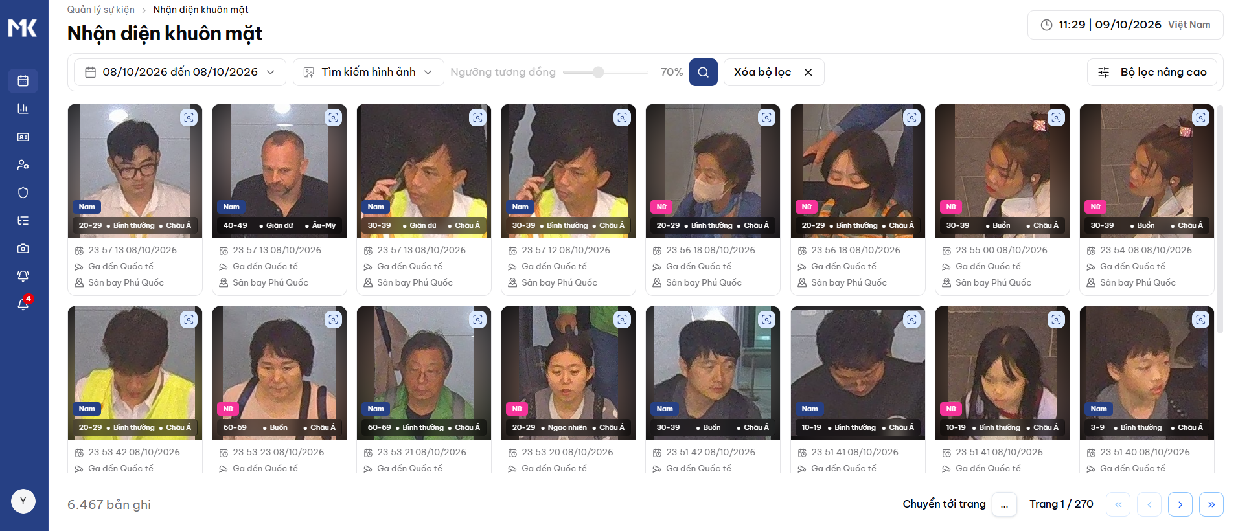
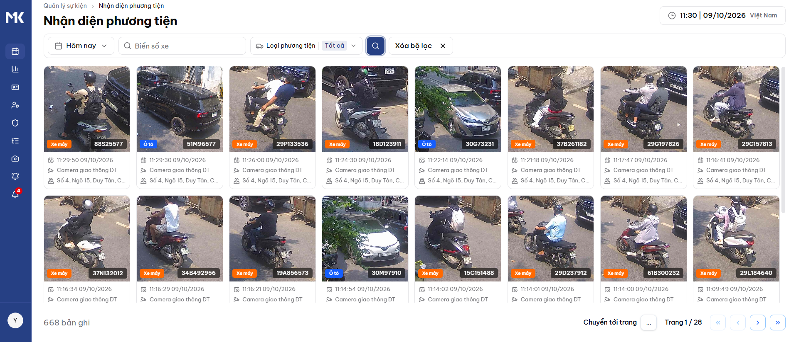
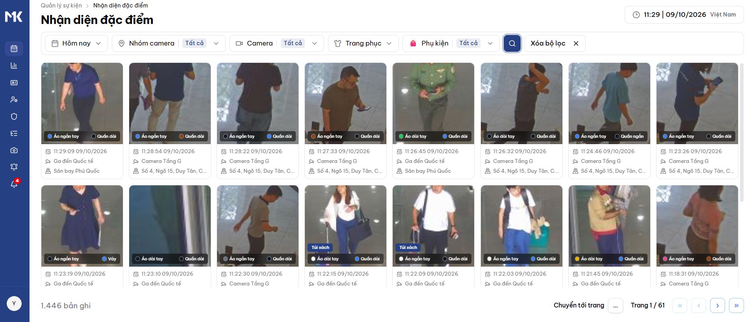
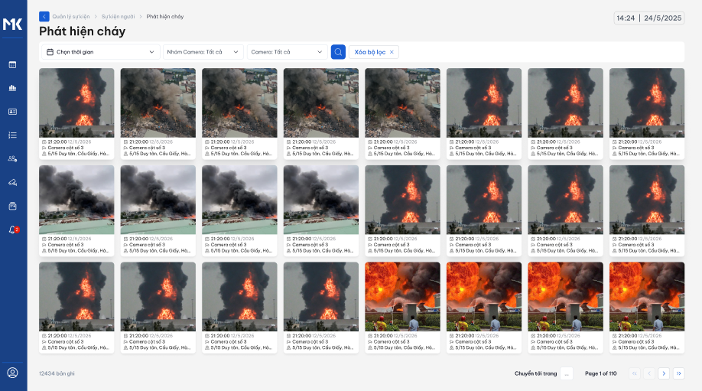
1
2
3
4
5
6
7
8
9
MENU 1 · QUẢN LÝ SỰ KIỆN
MENU
Quản lý sự kiện
VỊ TRÍ TRÊN MENU: Quản lý sự kiện → Sự kiện người / Sự kiện giao thông / Sự kiện cháy, khói
EMS tiếp nhận và hiển thị các sự kiện do Camera AI ghi nhận, hỗ trợ người dùng lọc dữ liệu, xem chi tiết và tra cứu sự kiện theo thời gian, camera, vị trí và các thuộc tính được ghi nhận.
SỰ KIỆN NGƯỜI
3. SỰ KIỆN GIAO THÔNG
Nhận diện khuôn mặt: Ghi nhận hình ảnh khuôn mặt và thông tin nhận diện được.
Nhận diện đặc điểm: Tra cứu đối tượng theo đặc điểm ngoại hình do camera ghi nhận.
Nhận diện phương tiện: Tra cứu sự kiện theo biển số, loại xe và các thuộc tính phương tiện được camera ghi nhận.
2. SỰ KIỆN HÀNH VI
4. SỰ KIỆN CHÁY, KHÓI
Phát hiện lảng vảng: Tra cứu sự kiện phát hiện đối tượng lảng vảng tại khu vực giám sát.
Phát hiện cháy, khói: Tra cứu sự kiện cháy, khói và thông tin nhiệt độ nếu có dữ liệu từ thiết bị hỗ trợ.
Notes:
Vì sao không gộp mọi event vào một danh sách: mỗi loại có thông tin khác nhau nên phải tách để bộ lọc có ý nghĩa. Nắm 3 bước Danh sách → Chi tiết → Tra cứu liên quan là dùng được mọi loại sự kiện.

Slide 10
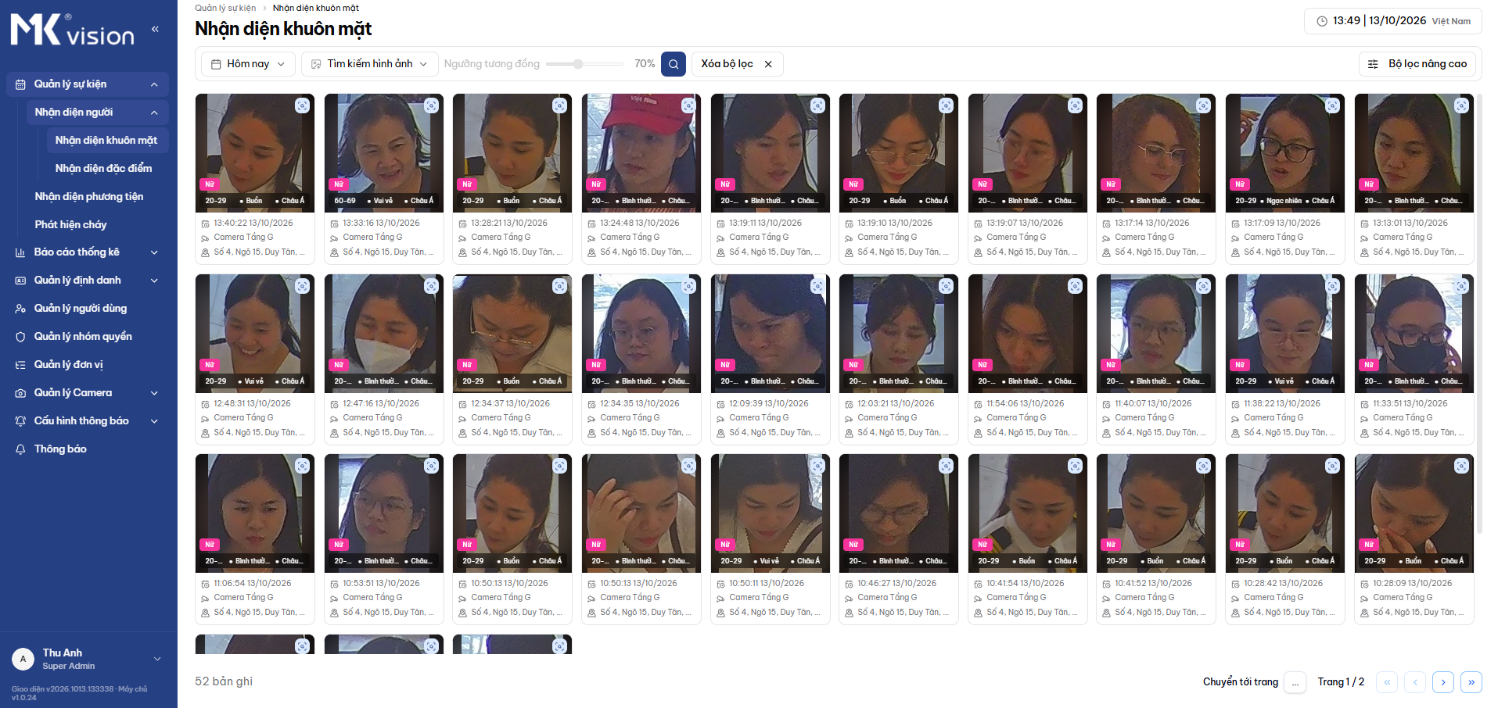
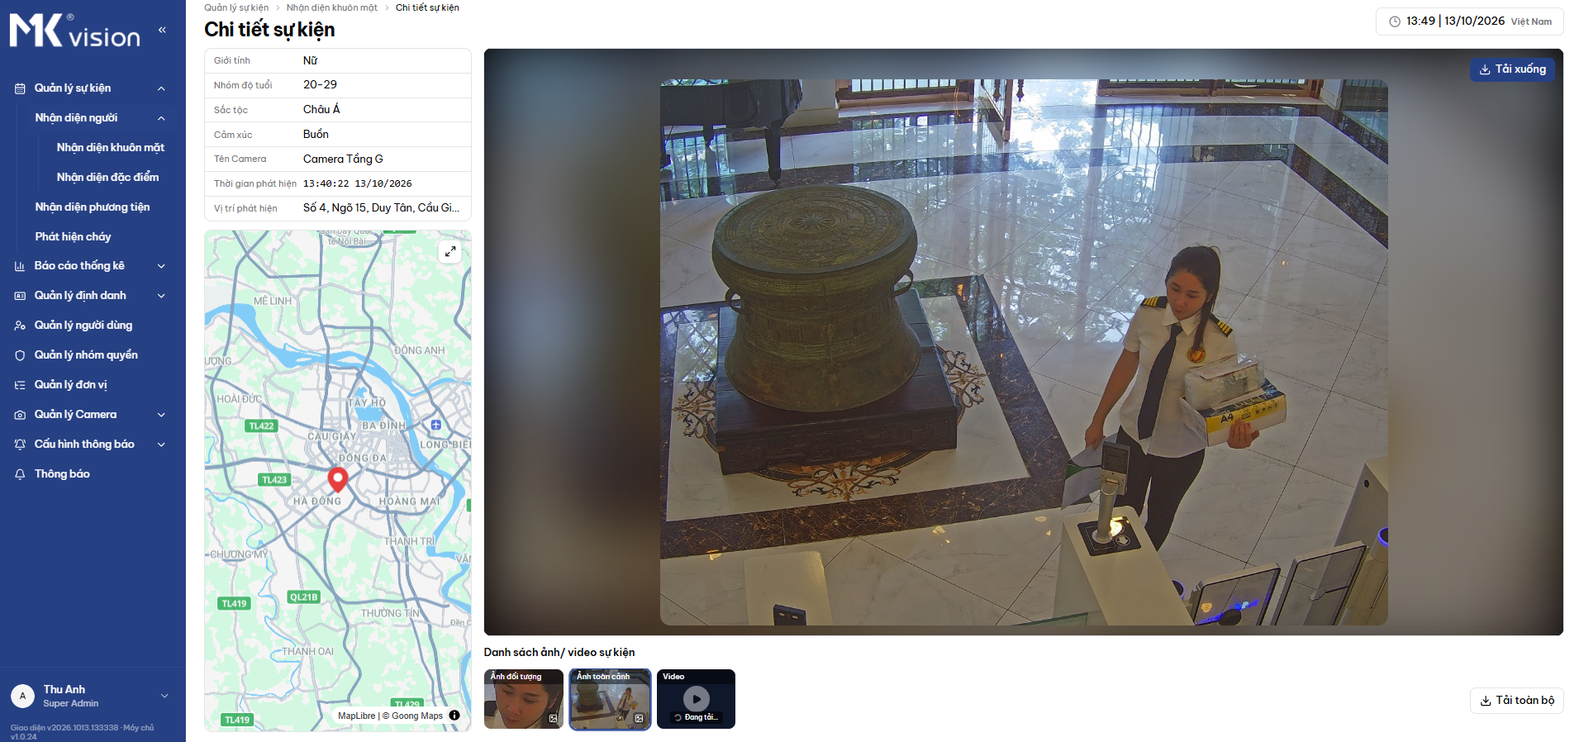
1
2
3
4
5
6
7
8
9
MENU 1 · SỰ KIỆN NGƯỜI
MENU
Nhận diện khuôn mặt
VỊ TRÍ TRÊN MENU: Quản lý sự kiện → Sự kiện người → Nhận diện khuôn mặt
Giá trị ứng dụng thực tế:
Ghi nhận sự kiện: Tiếp nhận các sự kiện nhận diện khuôn mặt do camera AI gửi về EMS.
Theo dõi sự kiện: Hiển thị danh sách khuôn mặt được ghi nhận tại các camera theo thời gian.
Xem thông tin nhận diện: Kiểm tra hình ảnh khuôn mặt, thời gian, camera, vị trí và thông tin định danh nếu có.
Hỗ trợ giám sát: Cung cấp dữ liệu sự kiện để người dùng kiểm tra và xác minh khi cần.
1
Dữ liệu camera ghi nhận
2
Tra cứu dữ liệu & tracking đối tượng
3
Tra cứu đối tượng
nghi vấn
4
Xem chi tiết sự kiện
Camera AI ghi nhận khuôn mặt, dữ liệu được gửi lên hệ thống EMS và hiển thị dưới dạng một thẻ thông tin. Thẻ bao gồm hình ảnh khuôn mặt, thời gian, camera, vị trí và các thuộc tính được camera nhận diện như giới tính, độ tuổi, sắc tộc, cảm xúc
Tra cứu đối tượng bằng hình ảnh thực tế, kết hợp ngưỡng tương đồng để xác định kết quả phù hợp.
Tìm kiếm và lọc đối tượng theo các thuộc tính được camera nhận diện.
Tracking hành trình của đối tượng qua hệ thống camera giám sát.
Tra cứu bất kỳ đối tượng nào đã được camera ghi nhận mà không cần cung cấp hình ảnh thực tế. Tìm kiếm và khoanh vùng đối tượng dựa trên thời gian, camera, vị trí và các thuộc tính được camera nhận diện
Xem dữ liệu do camera AI ghi nhận, gồm hình ảnh khuôn mặt, thời điểm, camera, vị trí và các thuộc tính nhận diện (giới tính, độ tuổi, sắc tộc, cảm xúc).
7
Notes:
Bản chất: EMS biến mỗi lần camera thấy một khuôn mặt thành một bản ghi có thể tìm lại. Thuộc tính tuổi, giới tính… giúp thu hẹp khi chưa có ảnh. Thuộc tính nào camera không nhận diện được thì hệ thống ẩn đi.

Slide 11

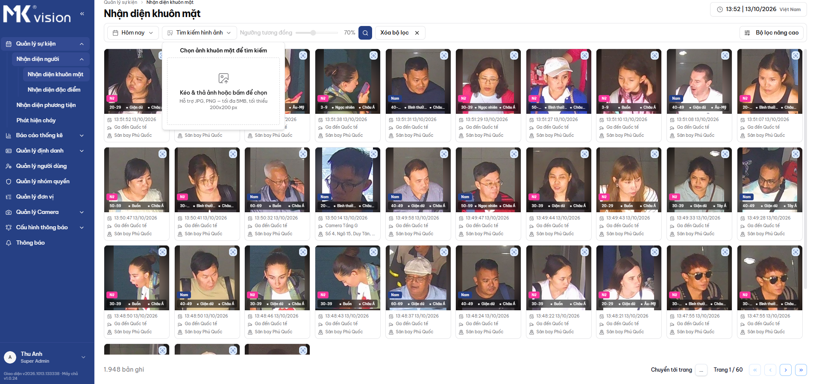
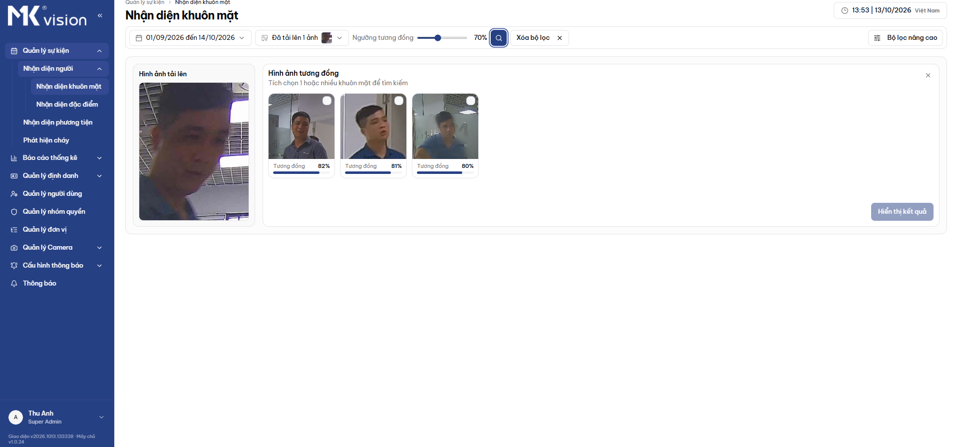
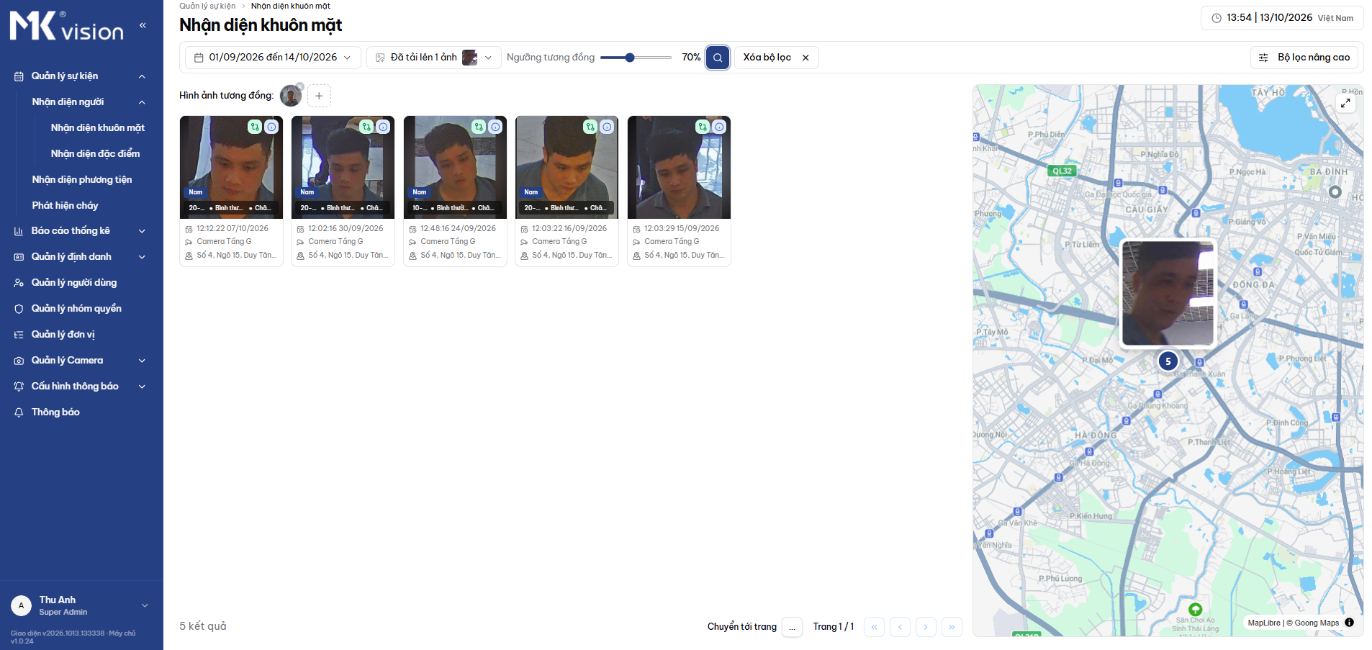

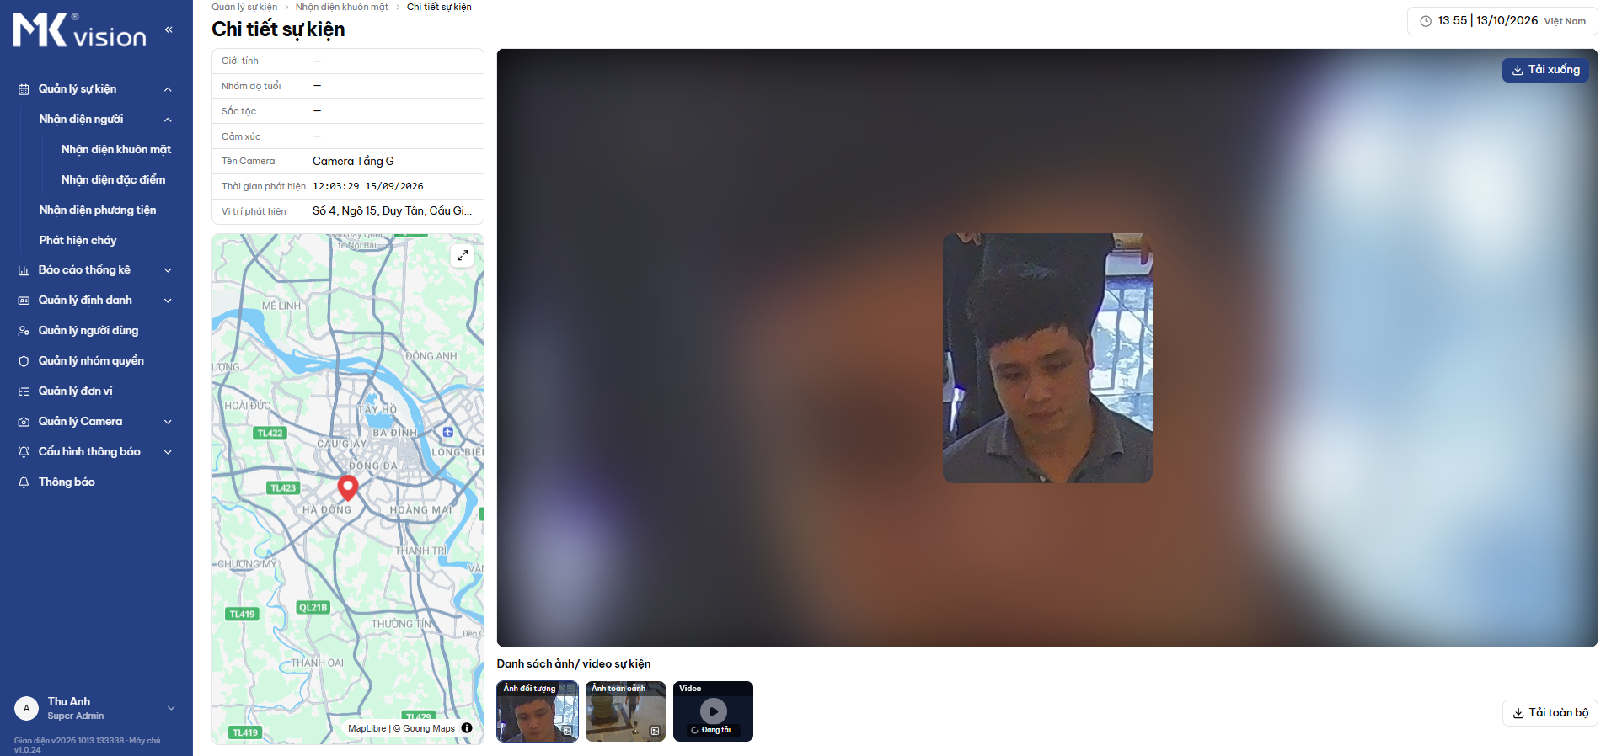
ỨNG DỤNG THỰC TẾ
MENU 1 · SỰ KIỆN NGƯỜI
Tìm kiếm & đối sánh đối tượng
Tìm kiếm bằng hình ảnh: Sử dụng ảnh khuôn mặt cần tìm để truy vấn các sự kiện có hình ảnh tương đồng trong dữ liệu hệ thống.
B1
Tải ảnh & thiết lập điều kiện
Đối sánh khuôn mặt: So sánh khuôn mặt truy vấn với dữ liệu khuôn mặt đã ghi nhận hoặc danh sách định danh, tùy chức năng tìm kiếm.
Tải lên ảnh đối tượng (ảnh hồ sơ, ảnh chụp bên ngoài hoặc ảnh từ event camera đã ghi) và thiết lập ngưỡng tương đồng.
Khoanh vùng kết quả: Kết hợp ngưỡng tương đồng, thời gian, camera và các điều kiện lọc được hỗ trợ để thu hẹp kết quả.
B2
Đối sánh
Hệ thống thực hiện đối sánh và trả về kết quả kèm mức độ tương đồng; chọn giá trị trùng khớp để thực hiện truy vấn.
Khoanh vùng kết quả: Kết hợp ngưỡng tương đồng, thời gian, camera và các điều kiện lọc được hỗ trợ để thu hẹp kết quả.
Đối sánh khuôn mặt 1:N
B3
Xem kết quả & truy vết
Một ảnh khuôn mặt → Đối sánh với nhiều khuôn mặt được ghi nhận
Xem danh sách kết quả phù hợp, thời gian và camera ghi nhận; theo dõi lịch sử xuất hiện nếu chức năng hỗ trợ.
B4
Xem chi tiết & xác minh
Tìm kiếm một khuôn mặt trên nhiều dữ liệu đã ghi nhận, thay vì phải kiểm tra từng sự kiện thủ công.
Kiểm tra hình ảnh, thông tin sự kiện, thời điểm và vị trí để đối chiếu kết quả.
Notes:
Đây là tính năng cần và áp dụng khi truy tìm một đối tượng. Ví dụ: biết đối tượng đi qua cổng A lúc 21:05 → lấy ảnh từ event đó → tìm toàn hệ thống → biết đối tượng từng xuất hiện ở bãi xe, hành lang 2… Ảnh tìm kiếm: .jpg/.png, ≤ 5MB, tối thiểu 200x200 px, chỉ 1 khuôn mặt. Việc đối sánh khuôn mặt do ABIS trên máy chủ thực hiện. Kết quả kèm mức tương đồng – cần người xác minh.

Slide 12
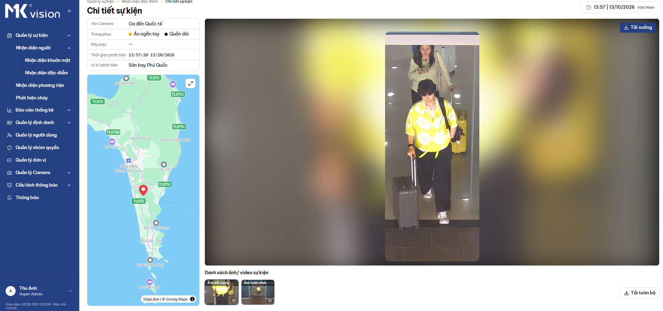
1
2
3
4
5
6
7
8
9
MENU 1 · SỰ KIỆN NGƯỜI
MENU
Nhận diện đặc điểm
VỊ TRÍ TRÊN MENU: Quản lý sự kiện › Sự kiện người › Nhận diện đặc điểm
Giá trị ứng dụng thực tế:
Nhận diện đặc điểm đối tượng: Camera tự động nhận diện và ghi nhận các đặc điểm của đối tượng như giới tính, độ tuổi, màu sắc trang phục, loại phương tiện, màu xe...
Tra cứu & khoanh vùng: Hỗ trợ tìm kiếm đối tượng dựa trên các đặc điểm đã được camera ghi nhận, giúp nhanh chóng xác định và truy tìm đối tượng trong hệ thống camera giám sát
1
Dữ liệu camera ghi nhận
2
Tra cứu dữ liệu
3
Hiển thị kết quả
4
Đối chiếu và truy vết
Camera AI ghi nhận hình ảnh người và các đặc điểm ngoại hình ( trang phục, màu sắc, phụ kiện), gửi lên hệ thống EMS và hiển thị dưới dạng thẻ thông tin.
Tìm kiếm và lọc dữ liệu theo các đặc điểm camera AI nhận diện ( trang phục, màu sắc, phụ kiện), kết hợp bộ lọc thời gian, camera, vị trí
Hiển thị danh sách sự kiện phù hợp với điều kiện tra cứu, kèm hình ảnh và thông tin nhận diện được ghi nhận.
Xem dữ liệu do camera AI ghi nhận, gồm hình ảnh khuôn mặt, thời điểm, camera, vị trí và các thuộc tính nhận diện
Notes:
Bản chất: khuôn mặt không phải lúc nào cũng thấy rõ, nên EMS lưu thêm đặc điểm ngoại hình để tìm theo mô tả. Trang phục: áo ngắn/dài tay, quần ngắn/dài, váy; 10 màu.

Slide 13
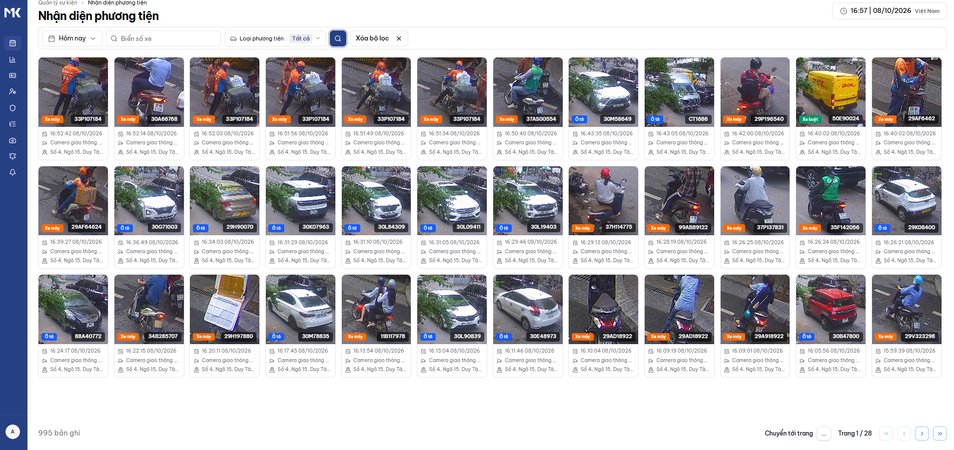
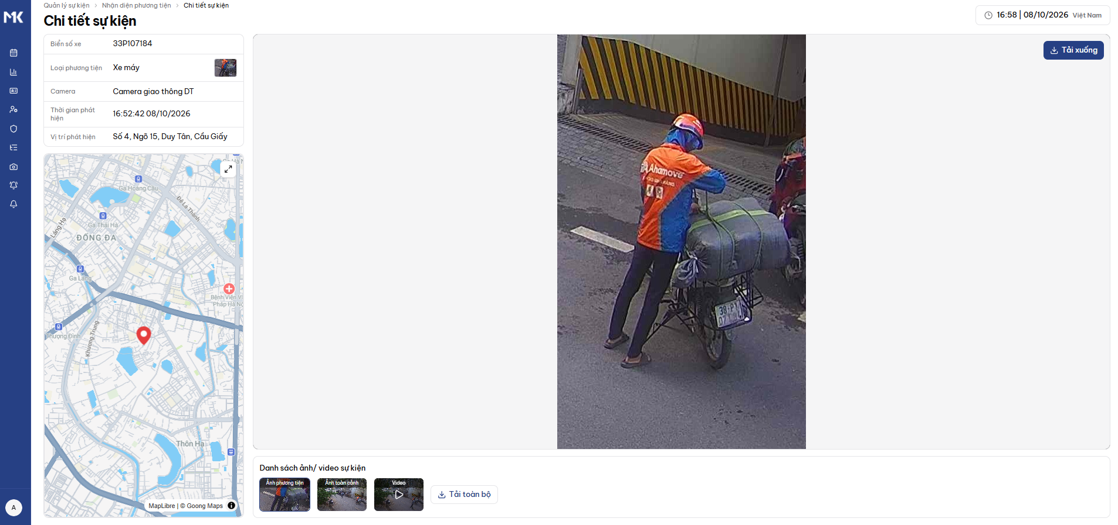
1
2
3
4
5
6
7
8
9
MENU 1 · NHẬN DIỆN PHƯƠNG TIỆN
MENU
Nhận diện phương tiện
VỊ TRÍ TRÊN MENU: Quản lý sự kiện › Nhận diện phương tiện
Giá trị ứng dụng thực tế:
Tra cứu, xác minh phương tiện: Tìm kiếm phương tiện được camera ghi nhận dựa trên biển số và các đặc điểm nhận diện.
Theo dõi hành trình: Tra cứu lịch sử xuất hiện của phương tiện theo thời gian, camera và khu vực.
Khoanh vùng phương tiện: Sử dụng biển số, loại xe, màu xe và các thuộc tính khác để nhanh chóng xác định phương tiện cần tìm.
Giám sát phương tiện: Hỗ trợ lực lượng an ninh kiểm soát, phát hiện và theo dõi phương tiện tại các khu vực giám sát.
1
Dữ liệu camera ghi nhận
2
Tra cứu dữ liệu & tracking đối tượng
3
Xem chi tiết sự kiện
Camera AI ghi nhận biển số và hình ảnh phương tiện, dữ liệu được gửi lên hệ thống EMS và hiển thị dưới dạng một thẻ thông tin. Thẻ bao gồm hình ảnh phương tiện (biển số, toàn cảnh), thời gian, camera, vị trí và các thuộc tính được camera nhận diện như: biển số xe, loại xe (ô tô, xe máy, xe tải...), màu sắc xe, hãng xe/thương hiệu.
Tìm kiếm và lọc phương tiện theo thời gian, biển số xe
Tracking lộ trình/hành trình di chuyển của phương tiện qua hệ thống camera giám sát.
Xem thông tin chi tiết sự kiện nhận diện phương tiện (bao gồm hình ảnh cắt biển số, ảnh toàn cảnh, danh sách thuộc tính chi tiết, thời điểm chính xác và vị trí camera phát hiện).
7
Notes:
Bản chất: EMS biến mỗi lần camera thấy một khuôn mặt thành một bản ghi có thể tìm lại. Thuộc tính tuổi, giới tính… giúp thu hẹp khi chưa có ảnh. Thuộc tính nào camera không nhận diện được thì hệ thống ẩn đi.

Slide 14
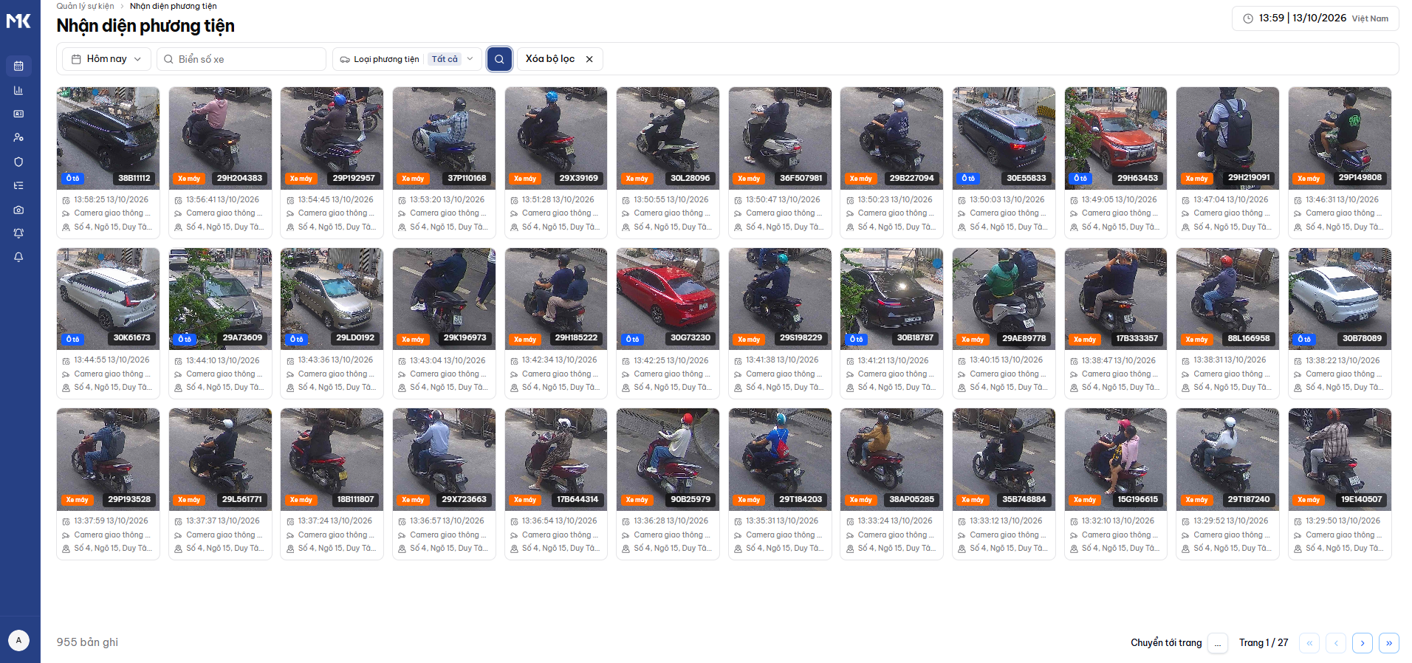
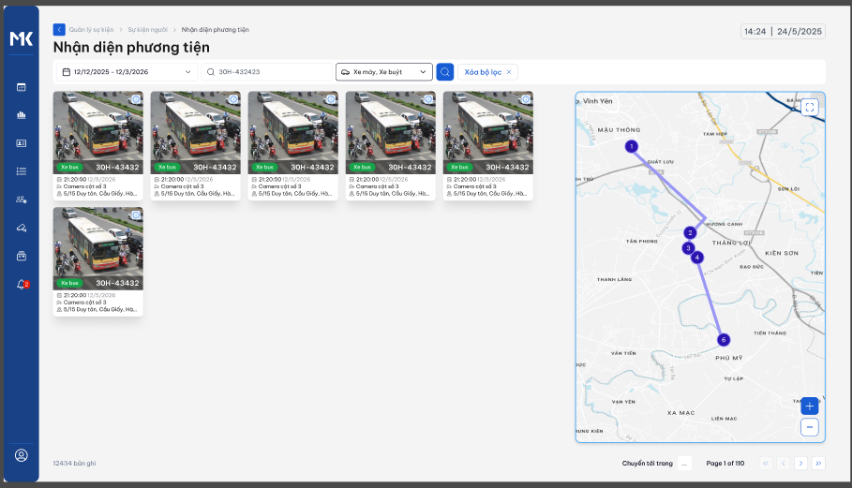
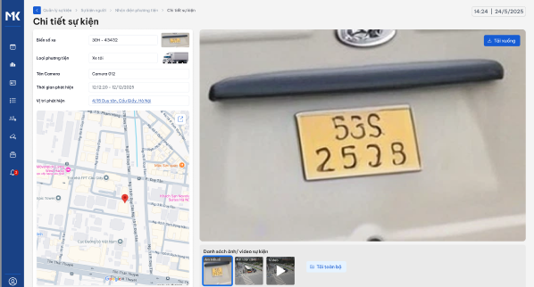
MENU 1 · NHẬN DIỆN PHƯƠNG TIỆN
Truy vết phương tiện
GIÁ TRỊ ỨNG DỤNG THỰC TẾ
Truy tìm phương tiện: Xác định các camera và khu vực mà phương tiện đã xuất hiện dựa trên biển số hoặc đặc điểm nhận diện.
B1
Nhập thông tin truy vấn
Thiết lập các tiêu chí tìm kiếm phương tiện
Theo dõi hành trình: Xây dựng lại lộ trình di chuyển của phương tiện qua hệ thống camera giám sát.
V
B3
Kết quả
Hệ thống truy xuất danh sách các thẻ sự kiện phù hợp từ dữ liệu camera ghi nhận.Hiển thị danh sách kết quả và tái hiện lộ trình di chuyển (tracking event) của phương tiện trên bản đồ.
Điều tra sự cố: Hỗ trợ truy tìm phương tiện liên quan đến các sự việc, vụ việc hoặc tình huống bất thường.
V
Hỗ trợ an ninh: Cung cấp lịch sử di chuyển để phục vụ kiểm tra, xác minh và xử lý các tình huống cần theo dõi.
V
B4
Xem chi tiết
Xem thông tin chi tiết từng sự kiện (ảnh biển số, ảnh toàn cảnh, thời điểm, vị trí camera).
Notes:
Đây là tính năng cần và áp dụng khi truy tìm một đối tượng. Ví dụ: biết đối tượng đi qua cổng A lúc 21:05 → lấy ảnh từ event đó → tìm toàn hệ thống → biết đối tượng từng xuất hiện ở bãi xe, hành lang 2… Ảnh tìm kiếm: .jpg/.png, ≤ 5MB, tối thiểu 200x200 px, chỉ 1 khuôn mặt. Việc đối sánh khuôn mặt do ABIS trên máy chủ thực hiện. Kết quả kèm mức tương đồng – cần người xác minh.

Slide 15
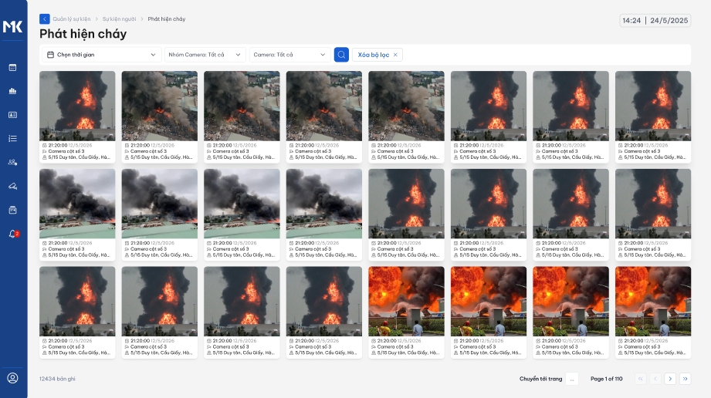
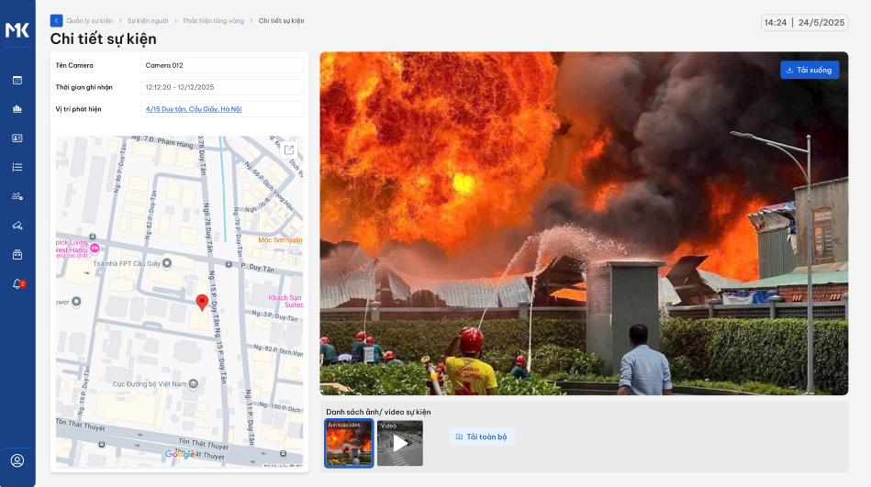
1
2
3
4
5
6
7
8
9
MENU 1 · CHÁY, KHÓI
MENU
Phát hiện cháy khói
VỊ TRÍ TRÊN MENU: Quản lý sự kiện › Sự kiện cháy, khói
Giá trị ứng dụng thực tế:
Phát hiện sớm nguy cơ cháy: Camera tự động nhận diện dấu hiệu cháy hoặc khói trong khu vực giám sát
Cảnh báo và xử lý kịp thời: Khi phát hiện sự kiện, hệ thống ghi nhận hình ảnh, thời gian, vị trí và camera phát hiện; đồng thời gửi cảnh báo để nhân viên an ninh/kỹ thuật nhanh chóng kiểm tra và xử lý.
Giám sát các khu vực có nguy cơ cao: Theo dõi liên tục tại nhà xưởng, kho hàng, phòng máy, bãi xe hoặc các khu vực tập trung nhiều thiết bị/vật liệu dễ cháy.
Hỗ trợ truy vết sự cố: Lưu lại các sự kiện cháy, khói theo thời gian và khu vực, hỗ trợ kiểm tra, xác định thời điểm phát sinh và phục vụ công tác điều tra sau sự cố.
1
Phát hiện cảnh báo
2
Lọc sự kiện
3
Trích xuất thông tin
Camera AI tự động phát hiện ngọn lửa hoặc đám khói, gửi dữ liệu cảnh báo về hệ thống EMS dưới dạng thẻ sự kiện thời gian thực. Thông tin thẻ bao gồm: Hình ảnh/video cắt từ sự kiện, mốc thời gian, tên camera, vị trí lắp đặt và phân loại sự kiện (cháy, khói hoặc cả hai).
Tìm kiếm lịch sử cảnh báo cháy/khói theo thời gian, vị trí hoặc nhóm camera giám sát. Theo dõi diễn biến: Đánh giá chuỗi sự kiện phát hiện cháy/khói liên tiếp trên các camera theo khu vực để phục vụ công tác ứng phó.
Xem chi tiết ảnh chụp toàn cảnh, đoạn video ngắn ghi nhận khoảnh khắc phát sinh cháy/khói. Xác thực cảnh báo: Kiểm tra vị trí chính xác trên bản đồ, mốc thời gian phát hiện và độ tin cậy của thuật toán AI để kích hoạt quy trình xử lý sự cố.
11
Notes:
Lảng vảng: ghi nhận thời gian bắt đầu – kết thúc và tổng thời gian; cần cấu hình ngưỡng thời gian cho từng khu vực/camera. SRS chưa có ảnh giao diện màn lảng vảng.

Slide 16
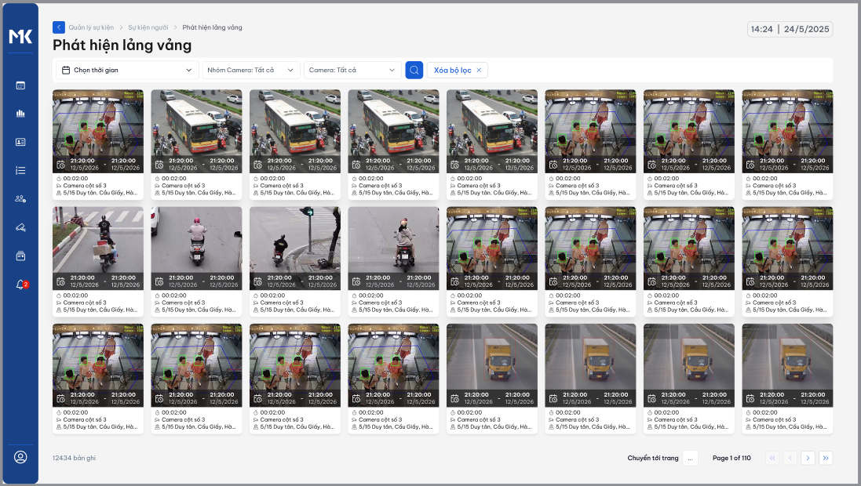
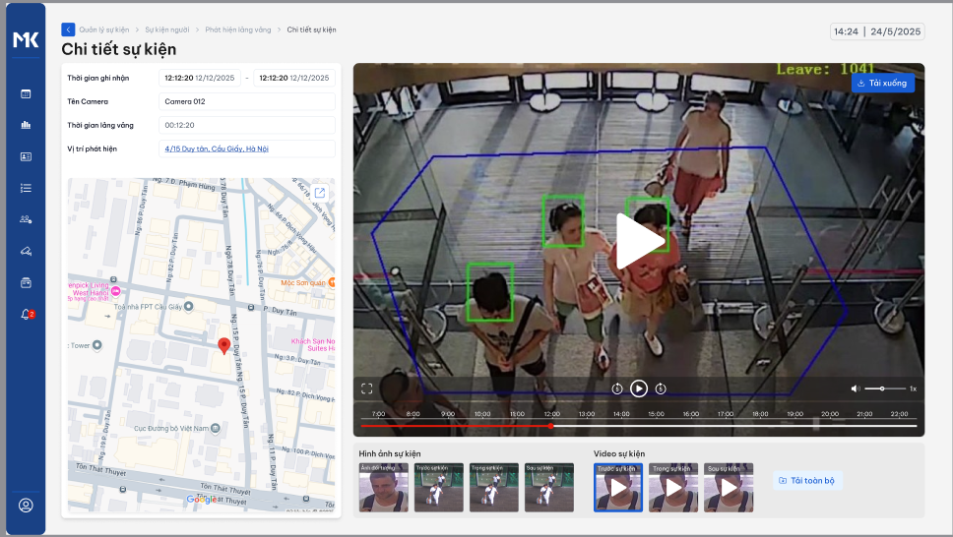
1
2
3
4
5
6
7
8
9
MENU 1 · NHẬN DIỆN HÀNH VI
MENU
Phát hiện lảng vảng
VỊ TRÍ TRÊN MENU: Quản lý sự kiện › Sự kiện hành vi › Lảng vảng
Giá trị ứng dụng thực tế:
Phát hiện hành vi lảng vảng: Nhận diện người ở lại trong khu vực giám sát vượt quá khoảng thời gian được cấu hình.
Hỗ trợ giám sát khu vực nhạy cảm: Theo dõi các khu vực như cổng ra vào, hành lang, hàng rào hoặc khu vực hạn chế tiếp cận.
Hỗ trợ xác minh sự kiện: Tra cứu hình ảnh, thời gian, camera và vị trí ghi nhận để đánh giá tình huống và có biện pháp xử lý phù hợp.
1
Phát hiện hành vi
2
Tra cứu sự kiện
3
Xem chi tiết sự kiện
Camera AI phát hiện người ở lại trong khu vực vượt ngưỡng thời gian được thiết lập. .
Tìm kiếm, lọc sự kiện theo thời gian, camera, khu vực và các thông tin được ghi nhận.
Kiểm tra hình ảnh, thời điểm, vị trí và camera phát hiện để hỗ trợ xác minh hành vi.
Notes:
Lảng vảng: ghi nhận thời gian bắt đầu – kết thúc và tổng thời gian; cần cấu hình ngưỡng thời gian cho từng khu vực/camera. SRS chưa có ảnh giao diện màn lảng vảng.

Slide 17
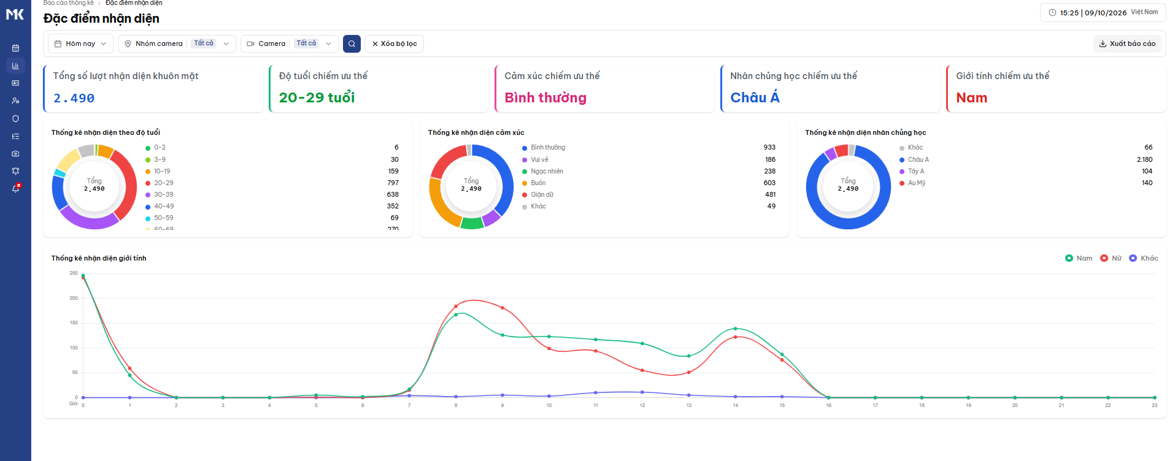
1
2
3
4
5
6
7
8
9
MENU 2 · BÁO CÁO THỐNG KÊ
MENU
Báo cáo
VỊ TRÍ TRÊN MENU: Báo cáo thống kê › Thống kê dữ liệu về người › Thống kê lưu lượng/Đặc điểm nhận diện
Ứng dụng thực tế:
Theo dõi lưu lượng: Tổng hợp số liệu người được ghi nhận theo thời gian, hỗ trợ theo dõi tình hình và biến động lưu lượng tại khu vực giám sát.
Thống kê đặc điểm nhận diện: Phân tích phân bố các thuộc tính như nhóm tuổi, giới tính, cảm xúc và các đặc điểm khác do camera hỗ trợ nhận diện.
Hỗ trợ quản lý, đánh giá: Cung cấp số liệu tổng hợp và biểu đồ trực quan, giúp người quản lý nắm bắt tình hình và có cơ sở đánh giá theo dữ liệu được ghi nhận.
1
Tiếp nhận dữ liệu
3
Tổng hợp thống kê
EMS tiếp nhận các sự kiện và thông tin nhận diện do camera gửi lên.
Tổng hợp số liệu theo từng nhóm thống kê và điều kiện lọc mà hệ thống hỗ trợ.
2
Theo dõi biểu đồ
4
Khai thác báo cáo
Quan sát số liệu tổng hợp và phân bố đặc điểm nhận diện qua dashboard.
Xem và xuất báo cáo theo các chức năng, bộ lọc và quyền truy cập hiện có.
VD: Thống kê đặc điểm nhận diện
Notes:
Báo cáo là module riêng vì khác người dùng (lãnh đạo, phân tích) và khác nhịp (theo ngày/tháng chứ không theo từng giây). Khi nói: dùng chữ “lượt”, không phải “số người”.

Slide 18
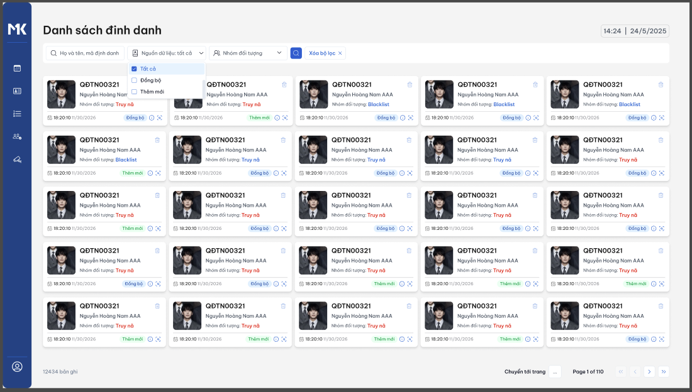
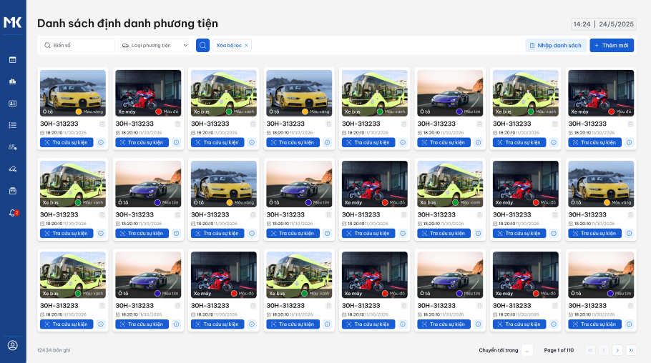
1
2
3
4
5
6
7
8
9
MENU 3 · QUẢN LÝ ĐỊNH DANH
MENU
Quản lý danh sách định danh
VỊ TRÍ TRÊN MENU: Quản lý định danh › Danh sách định danh · Cần xác nhận · Lịch sử nhập dữ liệu
Ứng dụng thực tế
Quản lý tập trung: Lưu trữ thông tin, hình ảnh và nhóm phân loại của người, phương tiện cần quản lý như VIP, blacklist hoặc các nhóm do đơn vị thiết lập.
Nhận diện định danh: Đối chiếu khuôn mặt hoặc thông tin phương tiện do camera ghi nhận với danh sách định danh để xác định đối tượng khi có kết quả phù hợp.
Phân loại và giám sát: Xác định người hoặc phương tiện thuộc nhóm nào, hỗ trợ nhân viên giám sát nhận biết các trường hợp cần chú ý.
Hỗ trợ kiểm tra, xác minh: Cung cấp thông tin định danh và nhóm phân loại phục vụ nghiệp vụ giám sát, xác minh và truy vết.
1
Bổ sung dữ liệu định danh
2
Phát hiện đối tượng trùng
Thêm thông tin, hình ảnh và nhóm phân loại cho người hoặc phương tiện; hỗ trợ nhập từng đối tượng hoặc nhập danh sách.
Cảnh báo khi dữ liệu định danh đã tồn tại trên hệ thống, giúp hạn chế tạo bản ghi trùng lặp.
3
Đối chiếu khuôn mặt
4
Phân loại và hỗ trợ kiểm tra quyền
Đối chiếu khuôn mặt hoặc thông tin phương tiện do camera ghi nhận với dữ liệu định danh để tìm kết quả phù hợp. .
Hiển thị thông tin và nhóm định danh của người, phương tiện để hỗ trợ nhân viên giám sát xác minh và xử lý theo nghiệp vụ.
Notes:
Vì sao là module riêng và đứng sau Sự kiện: Sự kiện cho biết “có ai đó xuất hiện”, Định danh trả lời “người đó là ai, có cần theo dõi không”. Đây là dữ liệu gốc, nhập một lần, cả Sự kiện và Thông báo cùng dùng. Dữ liệu đối tượng định danh được mã hóa bảo vệ. Dữ liệu đồng bộ từ hệ thống khác không sửa tay.

Slide 19
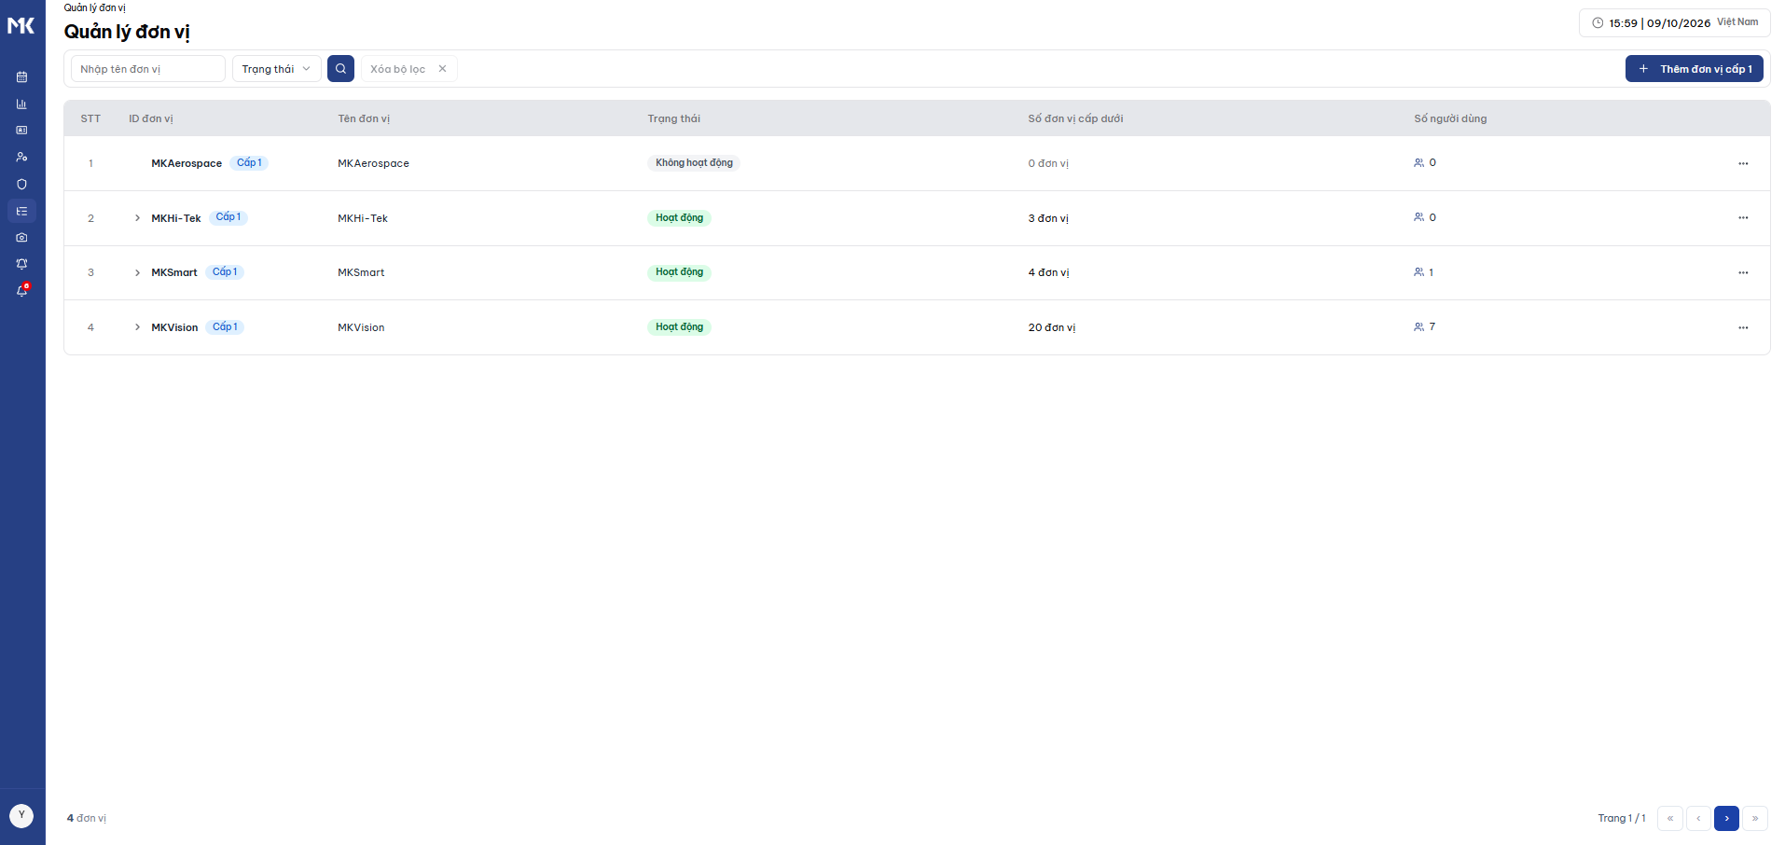
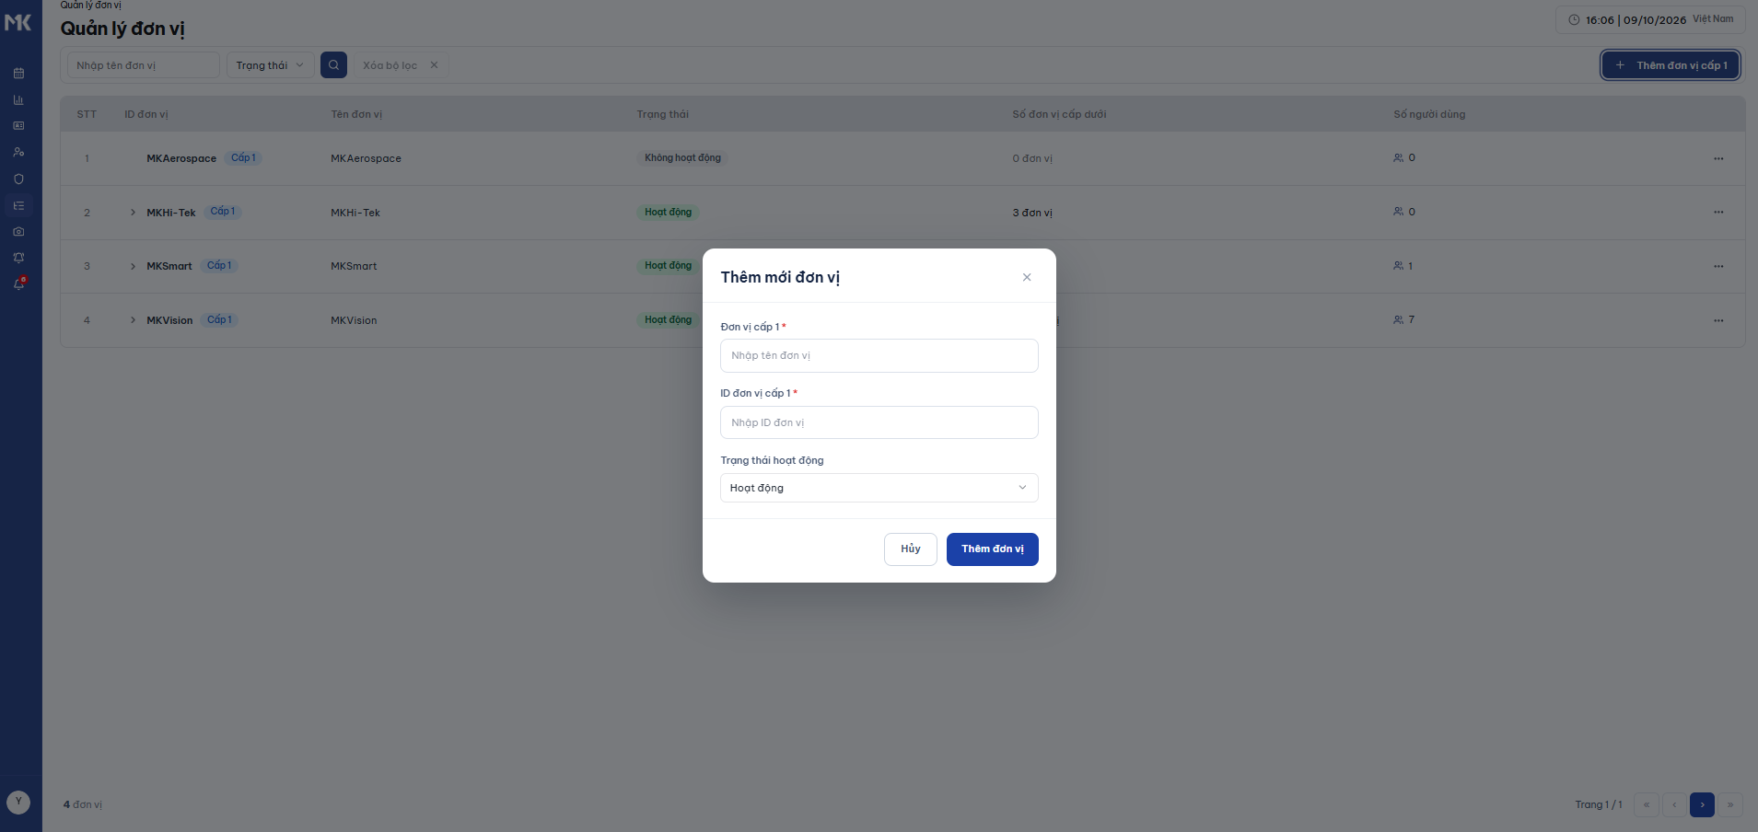
1
2
3
4
5
6
7
8
9
MENU 6 · QUẢN LÝ ĐƠN VỊ
MENU
Quản lý đơn vị
VỊ TRÍ TRÊN MENU: Quản lý đơn vị
Ứng dụng thực tế
Tổ chức cơ cấu đơn vị: Tạo, chỉnh sửa, xóa đơn vị và thiết lập quan hệ đơn vị cha–con theo mô hình tổ chức.
Quản lý người dùng theo đơn vị: Gán người dùng vào đơn vị tương ứng để xác định đơn vị quản lý.
Xác định phạm vi camera: Tra cứu người dùng thuộc đơn vị nào và các camera được phân công quản lý, phục vụ kiểm soát phạm vi truy cập trên EMS.
1
Thiết lập đơn vị
Tạo, chỉnh sửa, xóa đơn vị và cấu hình quan hệ cha–con.
2
Gán người dùng
Xác định người dùng thuộc đơn vị quản lý tương ứng.
3
Xác định phạm vi camera
Tra cứu các camera người dùng được phân công quản lý hoặc truy cập theo quyền đã cấp.
Notes:
Đơn vị là trục DỮ LIỆU của phân quyền (địa lý, phạm vi quản lý). Phân quyền cao nhất đi theo quy mô tổ chức, từ trên xuống. Kết hợp với nhóm quyền (menu 5) thành ma trận.

Slide 20
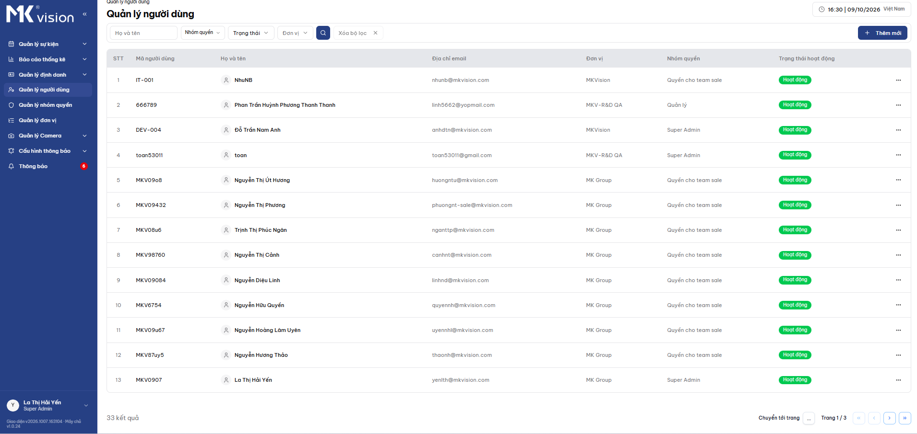
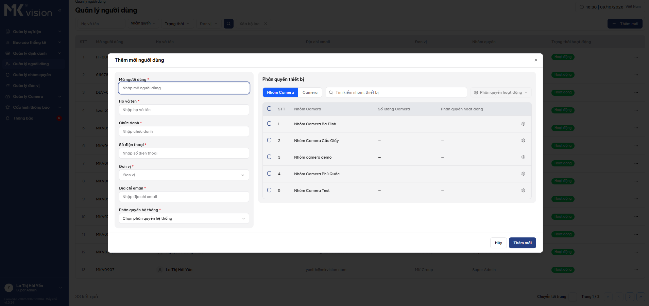
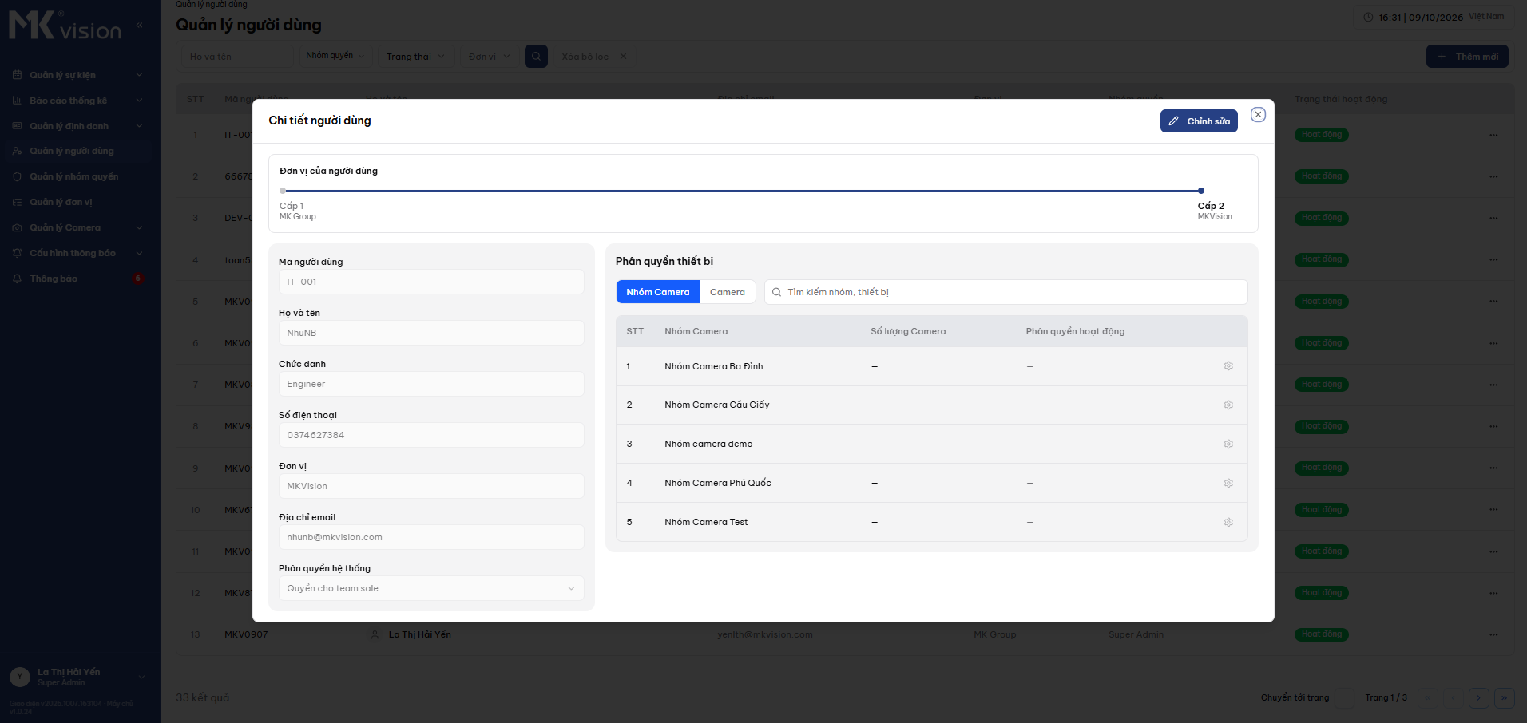
1
2
3
4
5
6
7
8
9
MENU 4 · QUẢN LÝ NGƯỜI DÙNG
MENU
Quản lý người dùng
VỊ TRÍ TRÊN MENU: Quản lý người dùng
Ứng dụng thực tế: Khi cấp tài khoản cho cán bộ, nhân viên, quản trị viên cần xác định người dùng thuộc đơn vị nào, được sử dụng chức năng gì và được truy cập dữ liệu từ những camera nào.
Danh sách người dùng: cấp quản lý, nhóm quyền, trạng thái
Thêm người dùng: đơn vị, nhóm quyền, nhóm camera
Chi tiết người dùng
1
Khai báo người dùng
2
Gán cấp đơn vị
3
Gán nhóm quyền
4
Gán nhóm camera/ Camera
Thiết lập thông tin tài khoản: mã người dùng, họ tên, chức danh, email và các thông tin theo biểu mẫu.
Xác định đơn vị mà người dùng trực thuộc trong cơ cấu tổ chức của EMS.
Xác định các chức năng người dùng được phép sử dụng theo nhóm quyền được gán.
Xác định nhóm camera người dùng được phép truy cập để xem và khai thác sự kiện trong phạm vi được cấp.
Notes:
Bản chất: người dùng là điểm giao của 2 trục phân quyền. Chỉ quản trị mới tạo, khóa, cấp lại mật khẩu. Email không đổi được vì là tên đăng nhập. Mọi thao tác của người dùng được ghi vào nhật ký thao tác (ai làm gì, dữ liệu trước – sau).

Slide 21
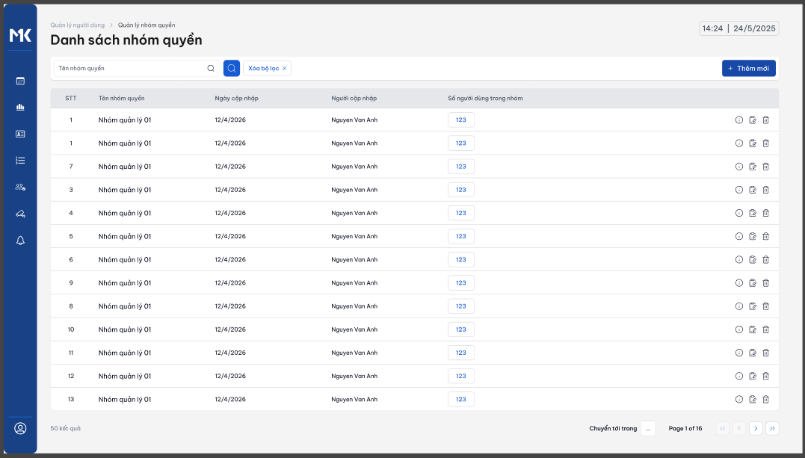
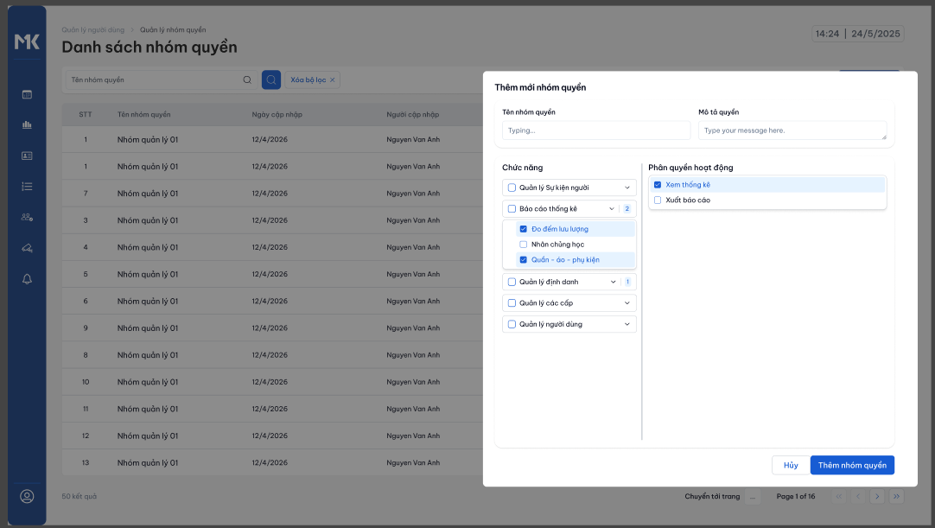
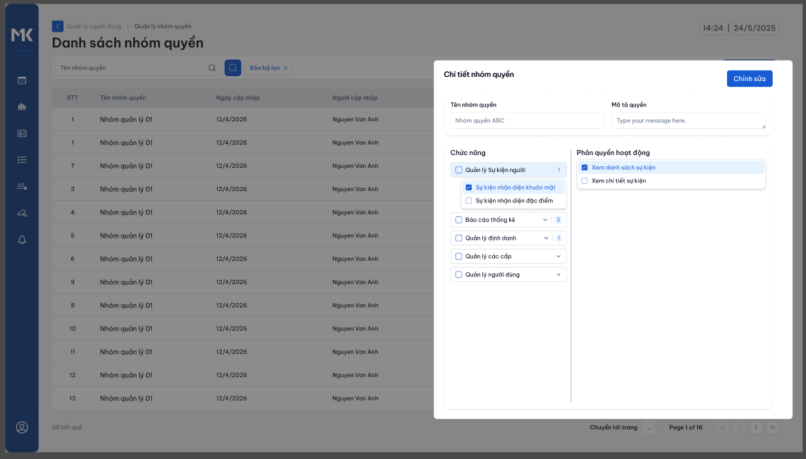
1
2
3
4
5
6
7
8
9
MENU 5 · QUẢN LÝ NHÓM QUYỀN
MENU
Quản lý nhóm quyền
VỊ TRÍ TRÊN MENU: Quản lý nhóm quyền
Ứng dụng thực tế: Thiết lập quyền sử dụng các chức năng trên EMS theo từng nhóm nghiệp vụ hoặc tùy chỉnh riêng cho từng người dùng, đáp ứng yêu cầu phân quyền khác nhau trong cùng một đơn vị.
Danh sách nhóm quyền và số người trong nhóm
Thêm nhóm quyền: chọn chức năng, hành động
Chi tiết nhóm quyền
1
Tạo nhóm quyền
2
Chọn chức năng
3
Thiết lập quyền thao tác
4
Áp dụng quyền
Tạo các nhóm quyền theo nhiệm vụ, chẳng hạn giám sát, truy vết hoặc quản trị.
Lựa chọn các chức năng trên EMS cần cấp quyền truy cập.
Cấu hình các hành động được phép trong từng chức năng theo khả năng hệ thống hỗ trợ.
Gán nhóm quyền cho người dùng hoặc thiết lập quyền riêng cho từng tài khoản theo nhu cầu. .
Notes:
Nhóm quyền là trục TÍNH NĂNG của phân quyền: phân công nhiệm vụ cho từng phòng ban, bộ phận. Nhóm đang có người dùng thì không xóa được, chỉ chỉnh sửa.

Slide 22
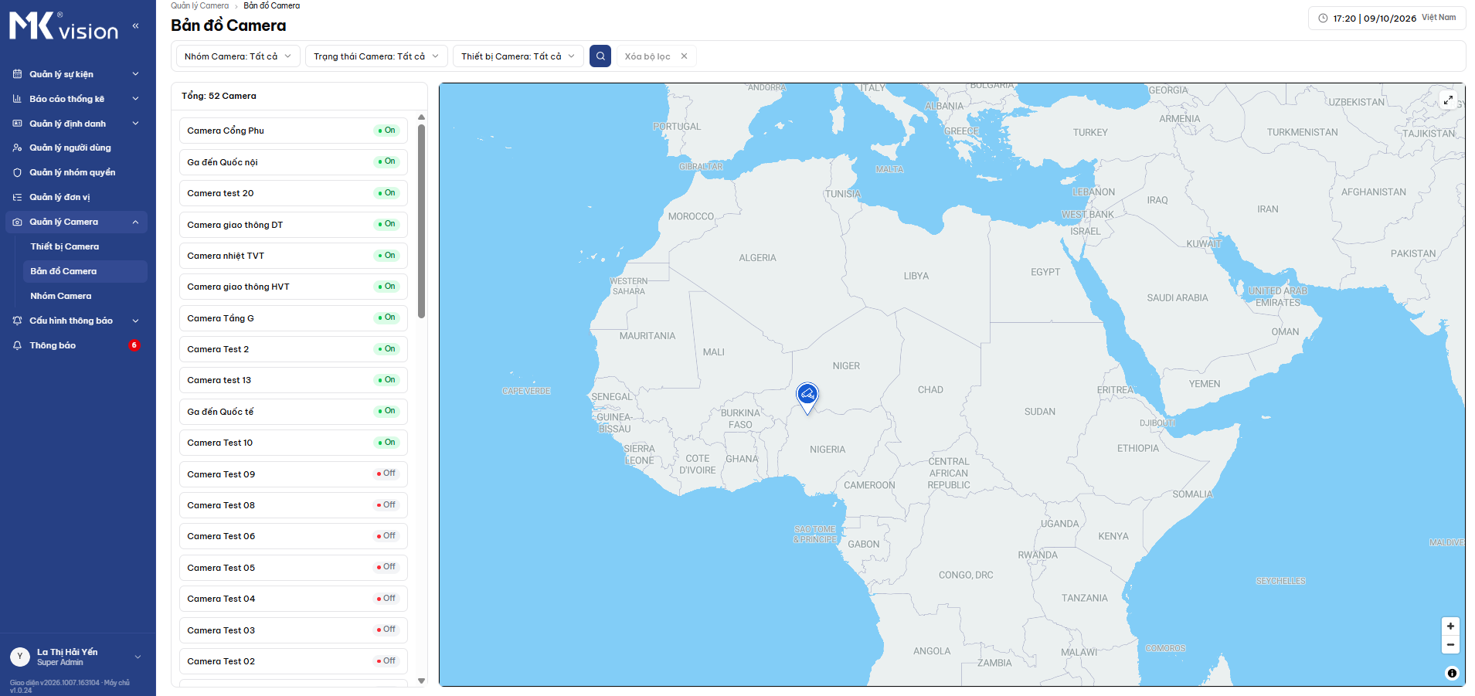
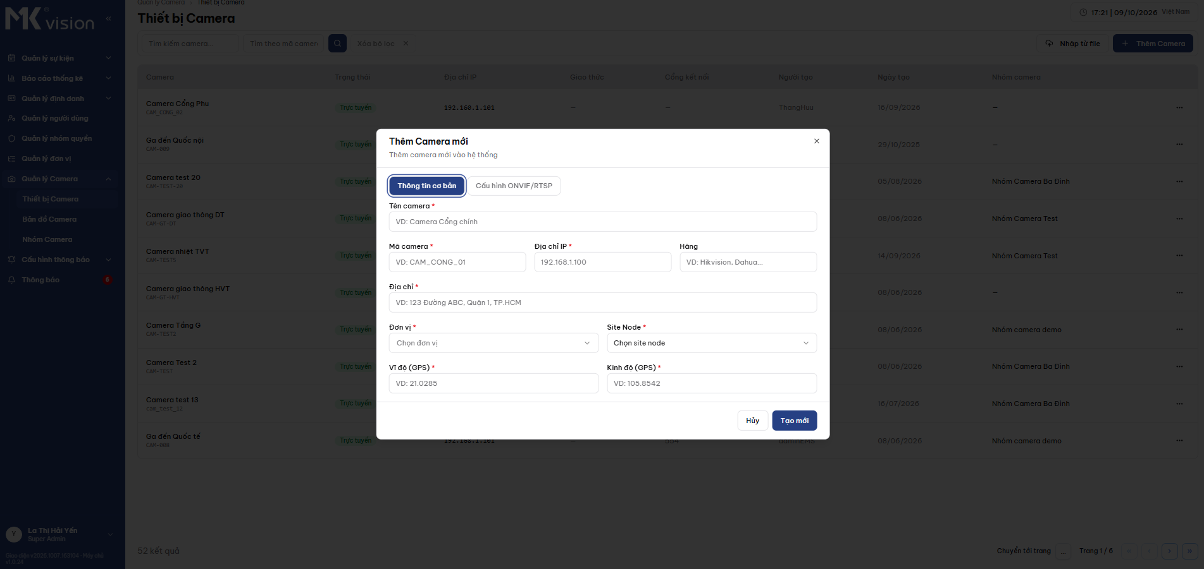
1
2
3
4
5
6
7
8
9
MENU 7 · QUẢN LÝ CAMERA
MENU
Quản lý Camera
VỊ TRÍ TRÊN MENU: Quản lý Camera › Bản đồ camera · Quản lý nhóm camera
Ứng dụng thực tế: Quản lý hệ thống có nhiều camera tại các khu vực khác nhau, giúp xác định camera ở đâu, thuộc phạm vi quản lý nào, đang ở trạng thái nào và được tổ chức ra sao để phục vụ giám sát, tra cứu sự kiện.
Bản đồ camera: lọc theo khu vực, nhóm camera; trạng thái ON/OFF
1
Quản lý thông tin Camera
2
Tổ chức nhóm Camera
3
Theo dõi trên bản đồ
4
Phân định phạm vi truy cập
Quản lý thông tin camera, vị trí và các thông tin cấu hình được khai báo trên hệ thống.
Phân nhóm camera theo khu vực hoặc mục đích quản lý để thuận tiện tra cứu và phân quyền.
Quan sát vị trí camera và trạng thái hoạt động được hệ thống ghi nhận trên bản đồ.
Kết hợp nhóm camera được gán cho người dùng để giới hạn phạm vi camera và dữ liệu sự kiện được phép truy cập.
Notes:
Camera hãng khác phải qua kiểm thử của MK (chuẩn ONVIF Profile M) trước khi khai báo vào hệ thống.

Slide 23
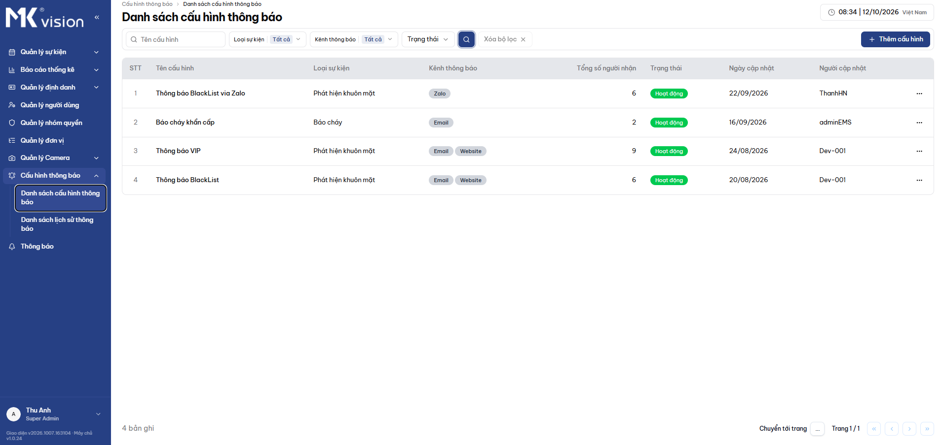
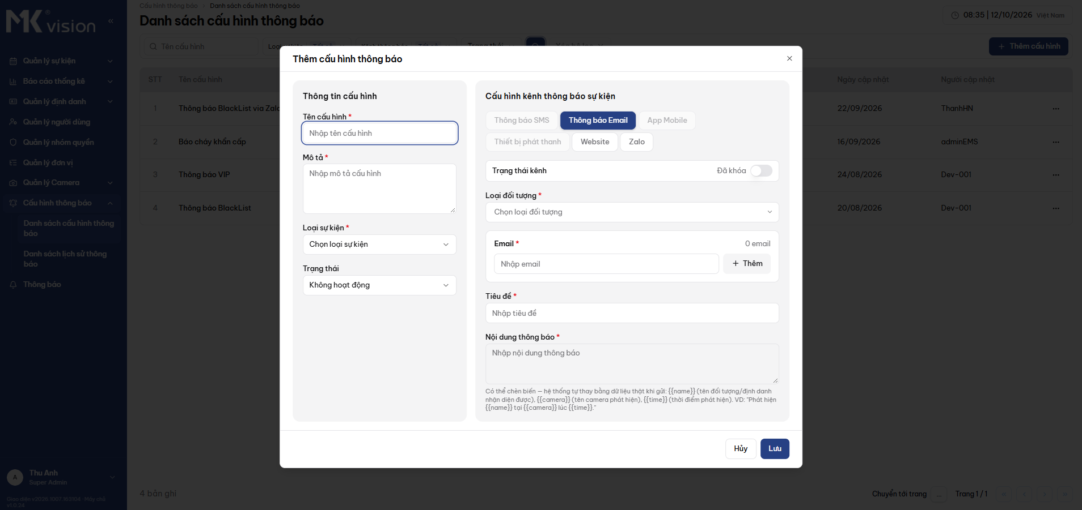
1
2
3
4
5
6
7
8
9
MENU 8 · CẤU HÌNH THÔNG BÁO
MENU
Cấu hình thông báo
VỊ TRÍ TRÊN MENU: Cấu hình thông báo › Danh sách cấu hình · Lịch sử thông báo
Ứng dụng thực tế: Thiết lập hình thức cảnh báo tương ứng với từng loại sự kiện, xác định người nhận và kênh thông báo để phù hợp với nhu cầu giám sát, xử lý của từng đơn vị, từng nhiệm vụ được phân công
1
Chọn sự kiện cảnh báo
2
Thiết lập người nhận
3
Cấu hình hình thức cảnh báo
4
Theo dõi lịch sử thông báo
Lựa chọn loại sự kiện cần áp dụng cấu hình cảnh báo.
Xác định người dùng hoặc đối tượng nhận cảnh báo theo cấu hình.
Thiết lập một hoặc nhiều kênh cảnh báo cho cùng một loại sự kiện, như Web, Email, SMS hoặc Zalo, theo nhu cầu sử dụng.
Tra cứu trạng thái gửi và thông tin liên quan của các thông báo đã phát sinh.
Notes:
Vì sao nằm gần cuối menu: muốn đặt luật phải có sẵn loại sự kiện (menu 1), danh sách định danh (3), người dùng (4). Mỗi cấu hình áp dụng cho 1 loại sự kiện. KHÔNG giới thiệu cảnh báo qua app mobile và loa (tính năng tương lai).

Slide 24
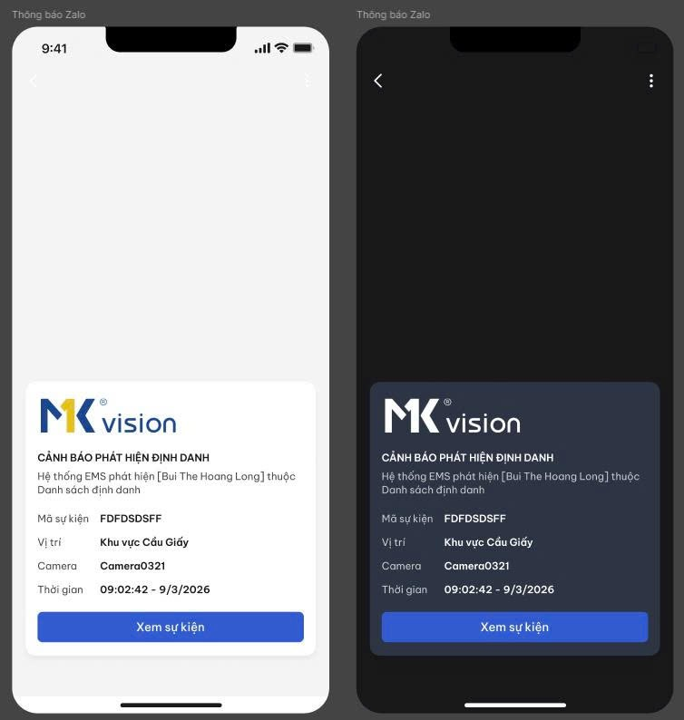
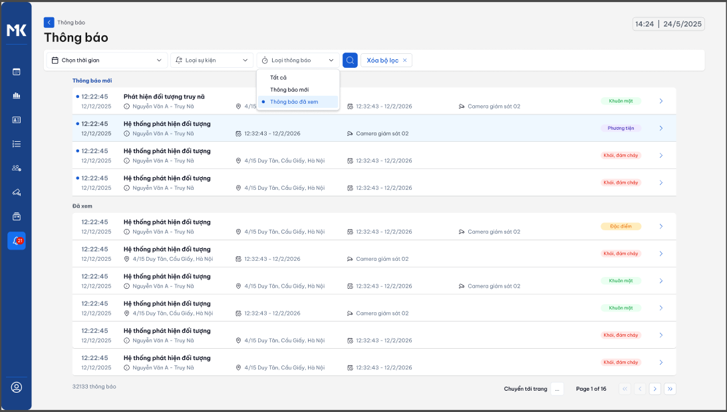
1
2
3
4
5
6
7
8
9
MENU 9 · THÔNG BÁO
MENU
Thông báo – Tiếp nhận và tra cứu cảnh báo
VỊ TRÍ TRÊN MENU: Thông báo
Ứng dụng thực tế: Người dùng tiếp nhận các thông báo liên quan đến sự kiện theo cấu hình được thiết lập, theo dõi thông báo mới và xem chi tiết để nắm bắt tình huống cần xử lý.
Danh sách thông báo trên web: mới / đã xem, lọc theo loại sự kiện
1
Nhận thông báo
2
Theo dõi thông báo mới
3
Xem chi tiết sự kiện
4
Tra cứu lịch sử
Hiển thị các thông báo được gửi đến người dùng theo cấu hình cảnh báo và phạm vi áp dụng.
Nhận biết thông báo chưa đọc qua trạng thái hiển thị trên giao diện.
Mở thông tin sự kiện liên quan để kiểm tra hình ảnh, thời gian, camera và vị trí nếu có dữ liệu.
Lọc thông báo theo loại sự kiện và trạng thái đọc để xem lại thông tin khi cần.
Notes:
Cùng nội dung cảnh báo còn được gửi qua Email, SMS, Zalo theo cấu hình ở menu 8.

Slide 25
ĐÀO TẠO SẢN PHẨM CHO TEAM SALES
3. Luồng xử lý dữ liệu
MK Vision | Tháng 10/2026
Notes:
Mục tiêu: hiểu EMS dùng để làm gì trước, sau đó đi lần lượt 9 menu trên hệ thống. Mỗi tính năng trả lời được 3 câu: nằm ở menu nào, xây dựng để giải bài toán gì, vì sao nằm ở đó.

Slide 26
03 · LUỒNG XỬ LÝ DỮ LIỆU
Luồng dữ liệu và xử lý sự kiện trên EMS
ĐẦU VÀO: CAMERA AI ghi nhận sự kiện và gửi thông tin liên quan như hình ảnh, thời gian, camera, vị trí và thuộc tính nhận diện về EMS.
Quản lý và khai thác
Phân loại và đối chiếu
Tổ chức dữ liệu
Tiếp nhận sự kiện
Tiếp nhận dữ liệu sự kiện từ camera theo phương thức kết nối được hỗ trợ.
Gắn thông tin sự kiện với thời gian, camera, vị trí và các thuộc tính liên quan để thuận tiện quản lý, tra cứu.
Phân loại sự kiện theo nghiệp vụ; đối chiếu thông tin định danh khi có chức năng tương ứng.
Cung cấp dữ liệu phục vụ hiển thị sự kiện, tra cứu, cảnh báo và thống kê theo chức năng EMS.
GIÁ TRỊ NGƯỜI DÙNG NHẬN ĐƯỢC
Giám sát sự kiện
Tra cứu, truy vết
Cảnh báo
Thống kê, báo cáo
Xem danh sách và chi tiết sự kiện trong phạm vi được phân quyền.
Tìm kiếm sự kiện theo thời gian, camera và các thuộc tính được hỗ trợ.
Gửi cảnh báo theo loại sự kiện, người nhận và kênh đã cấu hình.
Tổng hợp dữ liệu sự kiện theo các tiêu chí hệ thống hỗ trợ.
Notes:
Camera gửi event theo chuẩn → EMS kiểm tra, xếp hàng để không mất → phân lớp, đối sánh → lưu → hiển thị, cảnh báo, truy xuất, báo cáo.

Slide 27
03 · Kiên trúc
Kiến trúc hệ thống EMS
Luồng xử lý chính
1
INTERNET ZONE
2
DMZ ZONE
3
INTERNAL ZONE
4
5
DB ZONE
OUTBOUND ZONE
Camera AI
Kết nối an toàn theo cấu hình, gửi dữ liệu sự kiện và dữ liệu liên quan đến hệ thống
API Gateway và EMS API
Xác thực yêu cầu, kiểm tra chứng thư client; tiếp nhận, kiểm tra dữ liệu và chuyển sự kiện đến các thành phần xử lý.
Điều phối và xử lý nghiệp vụ
Điều phối luồng truyền tin giữa các thành phần; hỗ trợ bộ nhớ đệm, phiên làm việc và kiểm soát tần suất truy cập; xử lý nghiệp vụ sự kiện; đối sánh khuôn mặt; lưu trữ hình ảnh và video.
Lưu trữ, tìm kiếm và phân tích dữ liệu
Quản lý dữ liệu nghiệp vụ và dữ liệu theo thời gian; phân tích, thống kê dữ liệu sự kiện; lập chỉ mục và tìm kiếm nhanh.
Các dịch vụ gửi thông báo
Email qua SMTP, SMS qua SMS Gateway và dịch vụ Notifications phục vụ thông báo đẩy hoặc cập nhật thời gian thực theo luồng tích hợp.
CÁC LỚP BẢO MẬT TRONG KIẾN TRÚC
Xác thực kết nối
Phân vùng
Phân quyền
Phân tách thành phần dữ liệu
API Gateway xác thực yêu cầu, kiểm tra token và chứng thư client theo cấu hình.
Phân tách các vùng Internet, DMZ, nội bộ, cơ sở dữ liệu và gửi thông báo theo kiến trúc triển khai.
Mỗi người dùng chỉ truy cập đúng chức năng và dữ liệu được cấp, theo vai trò đã thiết lập trên EMS.
Hệ thống sử dụng các thành phần chuyên biệt cho từng vai trò: quản lý dữ liệu, phân tích, tìm kiếm và lưu trữ đối tượn

Slide 28
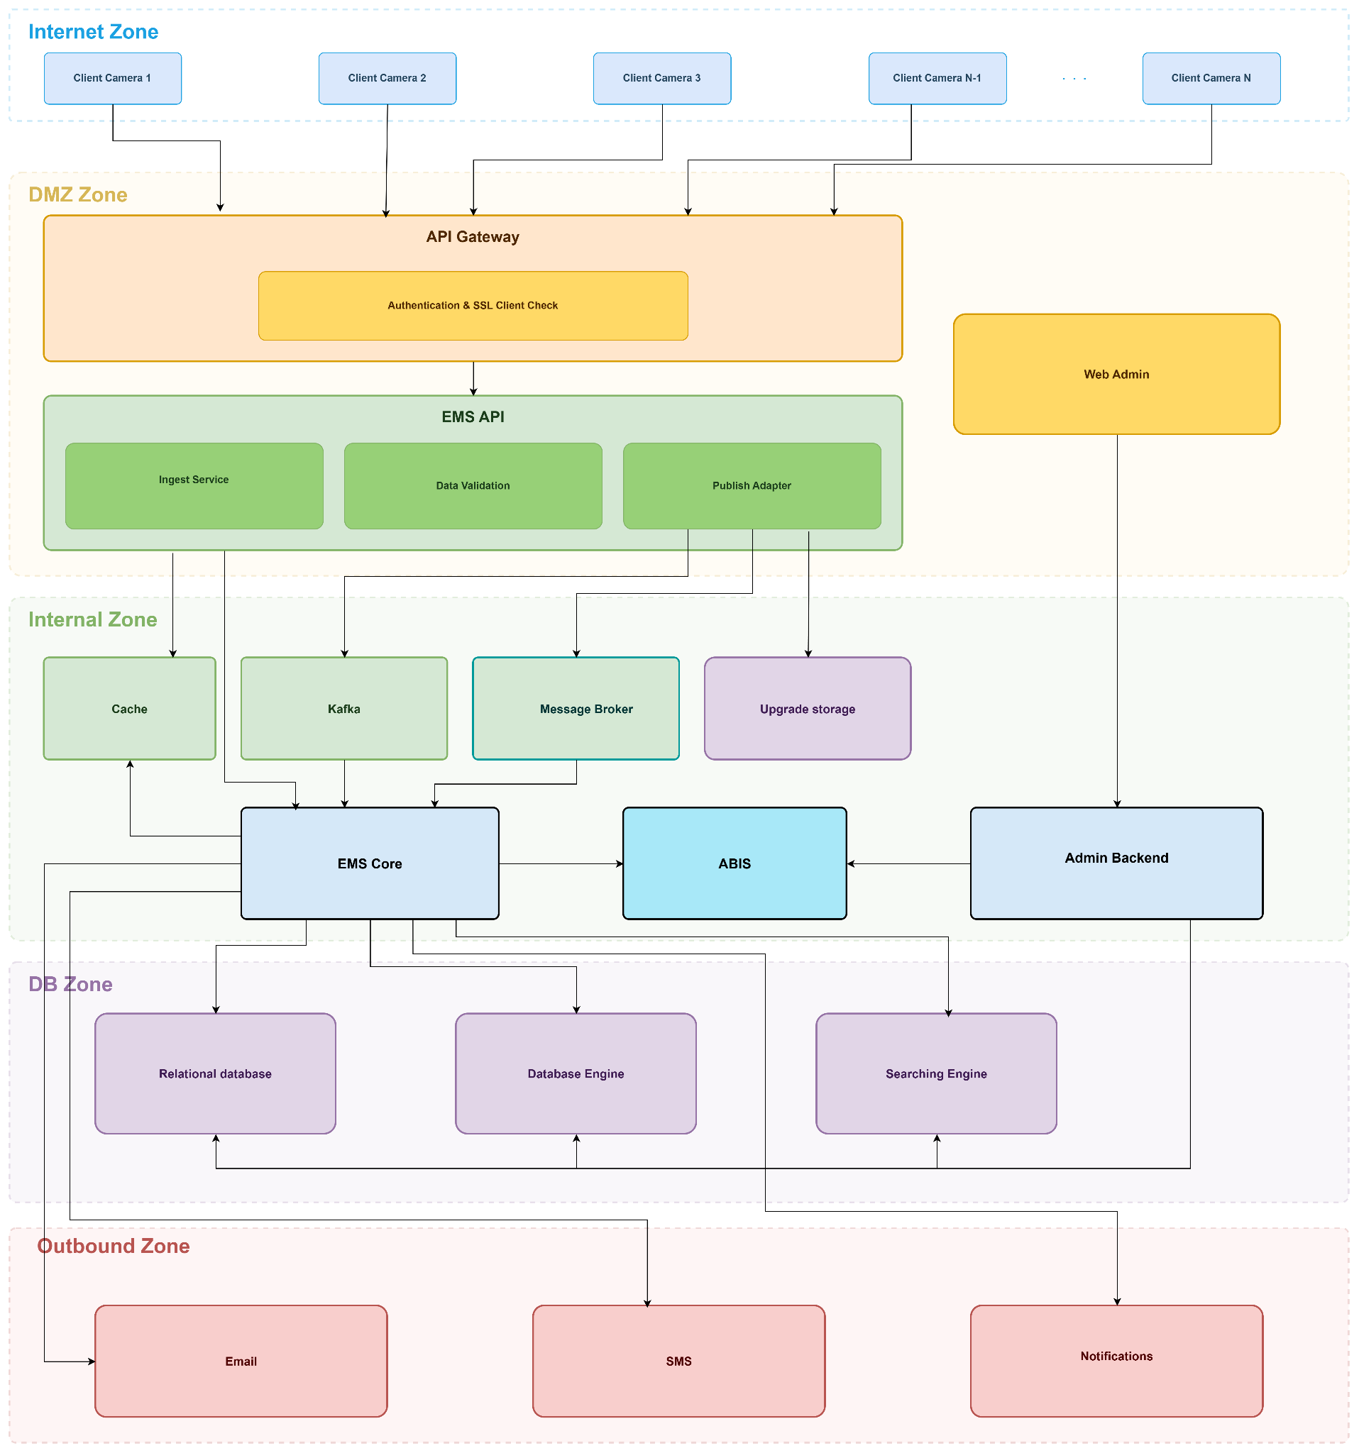
Sơ đồ
Kiến trúc
hệ thống
EMS
Notes:
Sales chỉ cần nắm: mạng chia vùng (Internet – DMZ – Internal – DB – Outbound), cơ sở dữ liệu nằm vùng riêng; dữ liệu đi qua hàng đợi nên không mất event; ABIS là module đối sánh khuôn mặt. Câu hỏi sâu hơn chuyển team kỹ thuật.

Slide 29
ĐÀO TẠO SẢN PHẨM CHO TEAM SALES
4. Selling point & một số lưu ý
MK Vision | Tháng 10/2026
Notes:
Mục tiêu: hiểu EMS dùng để làm gì trước, sau đó đi lần lượt 9 menu trên hệ thống. Mỗi tính năng trả lời được 3 câu: nằm ở menu nào, xây dựng để giải bài toán gì, vì sao nằm ở đó.

Slide 30
04 · SELLING POINT VÀ MỘT SỐ LƯU Ý
Giá trị nổi bật của EMS
Đa dạng sự kiện
Định danh thông minh
Truy vết đa camera
Một hệ thống – nhiều bài toán giám sát
Nhận biết người và phương tiện cần theo dõi
Từ một dấu hiệu, tìm lịch sử xuất hiện
Quản lý các sự kiện khuôn mặt, phương tiện, đặc điểm đối tượng, lảng vảng, cháy khói và các loại sự kiện được tích hợp.
Hỗ trợ tìm kiếm đối tượng theo hình ảnh, biển số hoặc thuộc tính nhận diện, kết hợp thời gian, camera và vị trí để xác minh hành trình.
Quản lý danh sách định danh, đối chiếu khuôn mặt và nhận diện phương tiện theo biển số, đặc điểm được hỗ trợ. Khi đối tượng xuất hiện trong sự kiện, EMS hỗ trợ xác định thông tin liên quan và phát cảnh báo theo cấu hình.
Khai thác dữ liệu
Cảnh báo linh hoạt
Phân quyền nhiều cấp
Từ hàng nghìn sự kiện đến thông tin tổng hợp
Tùy chỉnh theo nhu cầu nghiệp vụ
Quản lý theo cơ cấu tổ chức thực tế
Cấu hình loại sự kiện, người nhận và một hoặc nhiều kênh thông báo, phù hợp với cách vận hành của từng đơn vị.
Kết hợp cây đơn vị, nhóm camera, nhóm quyền và quyền riêng người dùng để kiểm soát phạm vi dữ liệu và chức năng được phép sử dụng.
Thống kê số lượng sự kiện và phân bố thuộc tính nhận diện qua biểu đồ, giúp người quản lý nắm bắt tình hình mà không phải xem từng sự kiện.
Notes:
Chọn 2–3 điểm phù hợp nhất với từng khách. Khách an ninh: truy tìm đối tượng, định danh, phân quyền, bảo mật. Doanh nghiệp: tổng hợp, báo cáo lưu lượng, cảnh báo cháy.

Slide 31
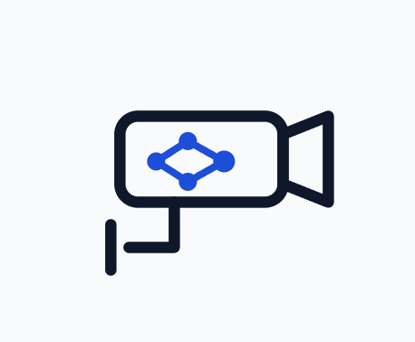



04 · CÁC THÔNG SỐ VÀ MỘT SỐ LƯU Ý
Thông số & năng lực
Tiếp nhận sự kiện từ camera
Ghi nhận dữ liệu người và phương tiện
Đối sánh khuôn mặt 1:N
Tra cứu theo nhiều tiêu chí
Tiếp nhận và tập trung dữ liệu sự kiện từ các camera tương thích để quản lý, tra cứu và khai thác trên EMS.
Sử dụng một ảnh khuôn mặt để tìm các kết quả tương đồng trong dữ liệu đã ghi nhận, hỗ trợ xác minh đối tượng.
Khai thác dữ liệu khuôn mặt, biển số và các thuộc tính nhận diện được hỗ trợ.
Kết hợp thời gian, camera và thông tin nhận diện để thu hẹp kết quả tìm kiếm.

Slide 32




04 · CÁC THÔNG SỐ VÀ MỘT SỐ LƯU Ý
Thông số & năng lực
Lịch sử xuất hiện đa camera
Cấu hình cảnh báo đa kênh
Thống kê dữ liệu sự kiện
Quản lý danh sách định danh
Tổng hợp các lần xuất hiện đã ghi nhận để hỗ trợ xác minh người hoặc phương tiện.
Thiết lập kênh thông báo theo loại sự kiện và nhu cầu vận hành được hỗ trợ.
Tổng hợp số liệu theo thời gian và các tiêu chí thống kê có trên hệ thống.
Quản lý thông tin, hình ảnh và nhóm phân loại của người, phương tiện cần theo dõi.

Slide 33




04 · CÁC THÔNG SỐ VÀ MỘT SỐ LƯU Ý
Thông số & năng lực
Phân quyền theo phạm vi
Quy mô triển khai linh hoạt
Đáp ứng nhu cầu xử lý sự kiện
Chủ động phương án lưu trữ và bảo vệ dữ liệu
30
Kiểm soát dữ liệu và camera người dùng được phép truy cập theo quyền được cấp.
Định hướng cấu hình hệ thống theo số lượng camera, loại sự kiện và nhu cầu giám sát, phù hợp với quy mô vận hành của từng đơn vị.
Đánh giá và tối ưu tài nguyên hệ thống theo lưu lượng sự kiện và mức độ sử dụng hệ thống, làm cơ sở xác định cấu hình đáp ứng nhu cầu thực tế.
Xác định dung lượng, thời gian lưu dữ liệu sự kiện và phương án lưu video theo nhu cầu sử dụng, đồng thời đáp ứng các yêu cầu bảo mật đã thống nhất khi triển khai.

Slide 34
04 · SELLING POINT VÀ MỘT SỐ LƯU Ý
Một số lưu ý khi tư vấn
1. Điều kiện tích hợp camera
Chất lượng dữ liệu đầu vào
Độ chính xác và kết quả AI
Camera cần gửi event theo chuẩn ONVIF và loại sự kiện EMS hỗ trợ.
Kiểm tra model, firmware và khả năng tương thích trước khi triển khai.
Đảm bảo kết nối mạng giữa camera và máy chủ theo phương án triển khai.
Khai báo đúng vị trí, khu vực và thông tin quản lý camera.
Cần kiểm tra test thử trước khi tích hợp
Kết quả nhận diện phụ thuộc chất lượng hình ảnh, góc chụp và điều kiện ánh sáng.
Ảnh tra cứu cần đáp ứng định dạng và dung lượng quy định của chức năng.
Dữ liệu định danh cần đầy đủ thông tin theo yêu cầu nhập liệu.
Cần rà soát dữ liệu trùng và xử lý các trường hợp cần xác nhận.
Kết quả nhận diện có thể sai lệch, không đồng nghĩa với kết luận danh tính chắc chắn.
Kết quả đối sánh phụ thuộc dữ liệu đầu vào và ngưỡng tương đồng được thiết lập.
Truy vết dựa trên các sự kiện đã được camera ghi nhận và EMS tiếp nhận hình ảnh phải đủ chất lượng.
Nên đối chiếu hình ảnh và thông tin liên quan trước khi đưa ra quyết định nghiệp vụ.
Phân quyền và dữ liệu
Lưu trữ và tra cứu
Hiệu năng và phạm vi cam kết
Phạm vi dữ liệu người dùng được xem phụ thuộc quyền được cấp.
Cần khai báo đúng đơn vị, nhóm quyền và nhóm camera theo tổ chức khách hàng.
Dữ liệu định danh đồng bộ cần tuân theo cơ chế quản lý của nguồn dữ liệu.
Cần xác định rõ người được nhận cảnh báo và các kênh thông báo sử dụng.
Thời gian tra cứu phụ thuộc dữ liệu còn lưu và cấu hình của khách hàng.
Phân biệt dữ liệu sự kiện, ảnh sự kiện và video ghi hình liên tục.
Khả năng xem lại video phụ thuộc phương án ghi hình, lưu trữ và tích hợp thực tế.
Cần xác định thời gian lưu và dung lượng mong muốn trước khi thiết kế hạ tầng.
Khả năng đáp ứng phụ thuộc số lượng camera, tải event, máy chủ và đường truyền.
Cần khảo sát quy mô dự kiến và kiểm thử phù hợp trước khi cam kết hiệu năng.
Không tự cam kết số camera tối đa, số event xử lý đồng thời hoặc độ trễ khi chưa có số liệu xác nhận.
Yêu cầu ngoài phạm vi hiện có cần được xác nhận với đội kỹ thuật trước khi báo khách hàng.
31
Notes:
Phần quan trọng nhất cho Sales. Không giới thiệu cảnh báo qua app mobile, loa (tính năng tương lai).

Slide 35
ĐÀO TẠO SẢN PHẨM CHO TEAM SALES
5. Demo EMS
MK Vision | Tháng 10/2026
Notes:
Mục tiêu: hiểu EMS dùng để làm gì trước, sau đó đi lần lượt 9 menu trên hệ thống. Mỗi tính năng trả lời được 3 câu: nằm ở menu nào, xây dựng để giải bài toán gì, vì sao nằm ở đó.

Slide 36

ĐÀO TẠO SẢN PHẨM CHO TEAM SALES
6. Q&A
MK Vision | Tháng 10/2026
Notes:
Mục tiêu: hiểu EMS dùng để làm gì trước, sau đó đi lần lượt 9 menu trên hệ thống. Mỗi tính năng trả lời được 3 câu: nằm ở menu nào, xây dựng để giải bài toán gì, vì sao nằm ở đó.

Slide 37
ĐÀO TẠO SẢN PHẨM CHO TEAM SALES
THANKS FOR LISTENING
MK Vision | Tháng 10/2026
Notes:
Mục tiêu: hiểu EMS dùng để làm gì trước, sau đó đi lần lượt 9 menu trên hệ thống. Mỗi tính năng trả lời được 3 câu: nằm ở menu nào, xây dựng để giải bài toán gì, vì sao nằm ở đó.

